Slide 1
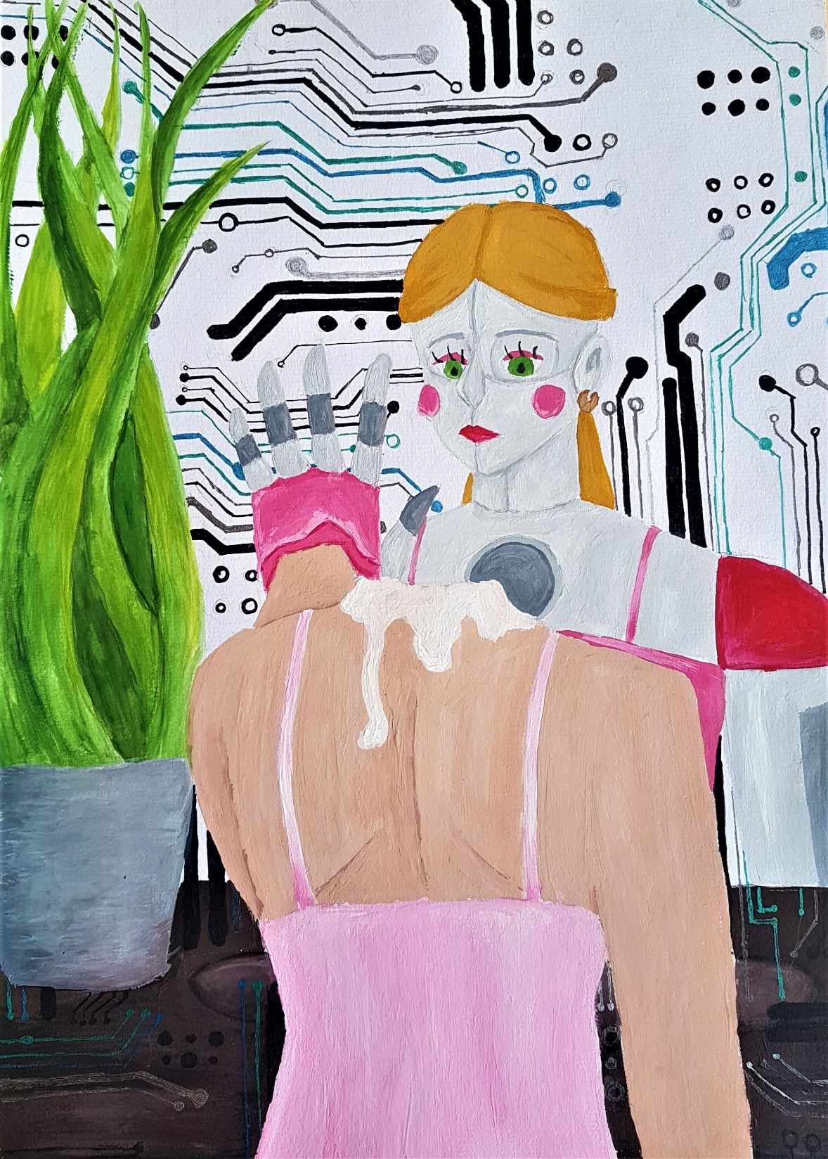
Nuotolinė 28-oji Lietuvos mokinių dailės olimpiada
„Laikmečių atradimai“
Klaipėdos miesto turas
2022-02-22

Slide 2
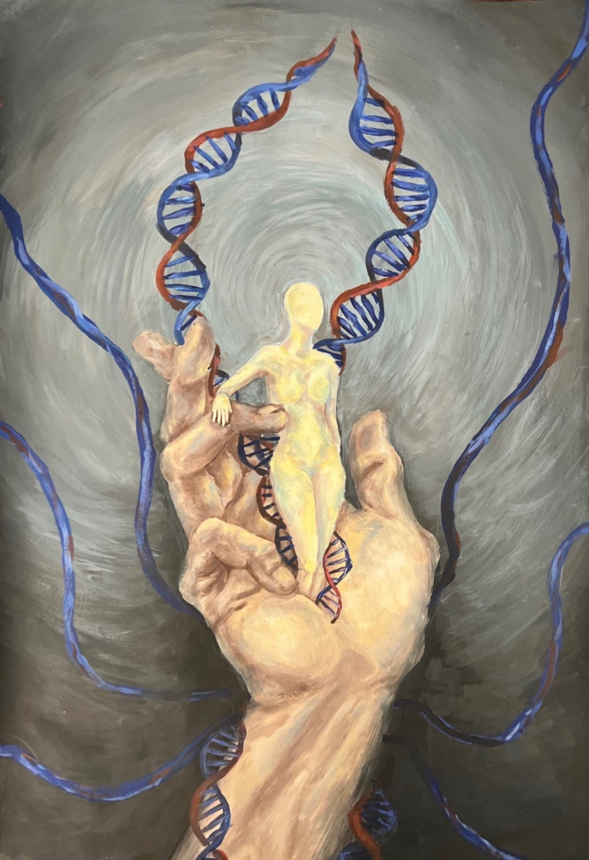
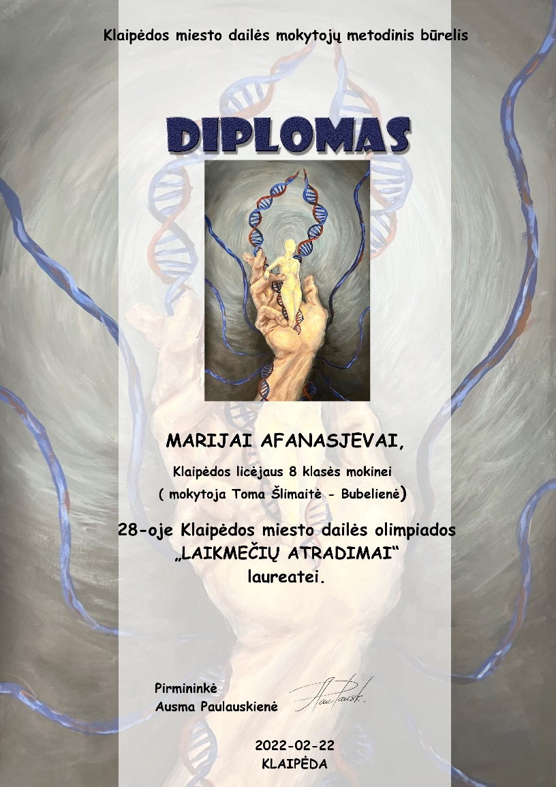
MARIJA AFANASJEVA, 8 klasė
Klaipėdos licėjus,
mokytoja Toma Šlimaitė-Bubelienė.
Dailės olimpiados I etapo kūrybinis darbas

Slide 3
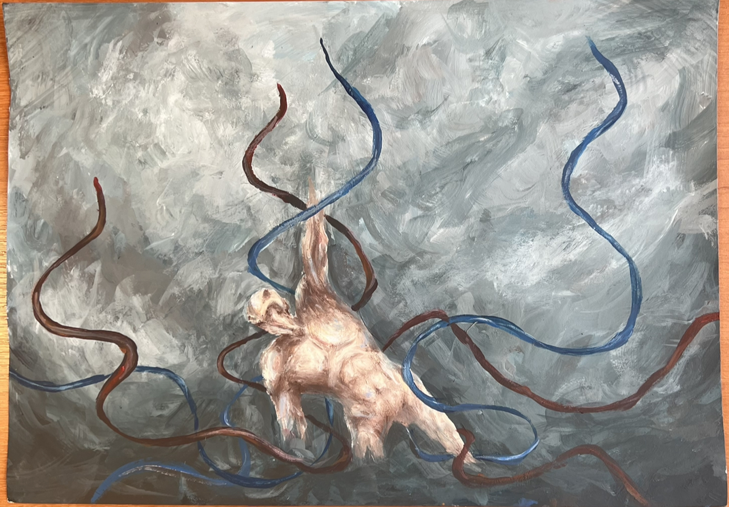
„Mano darbo tema – DNR. Pasirinkau šią temą, nes labai domiuosi genetika ir tikiu, kad DNR atradimas labai paveikė mediciną ir tai, kaip žmogus suvokia savo kūną. Savo darbu norėjau parodyti sūkurį ir chaosą, kurie pabėgo iš žmogaus kūno. „
MARIJA AFANASJEVA, 8 klasė Klaipėdos licėjus, mokytoja Toma Šlimaitė-Bubelienė.
Dailės olimpiados II etapo kūrybinis darbas.

Slide 4
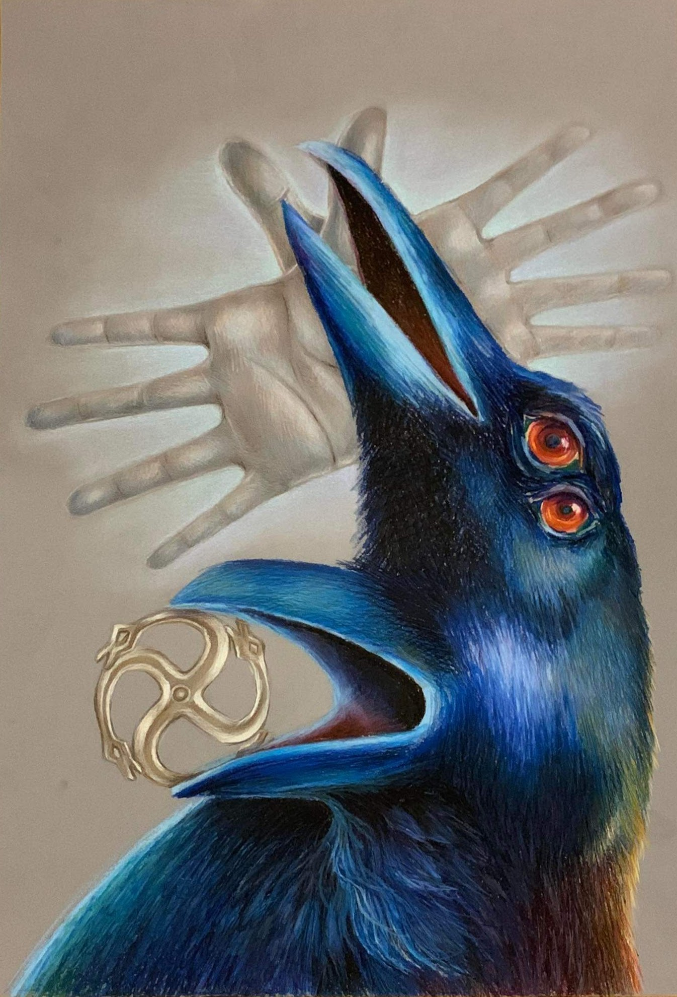
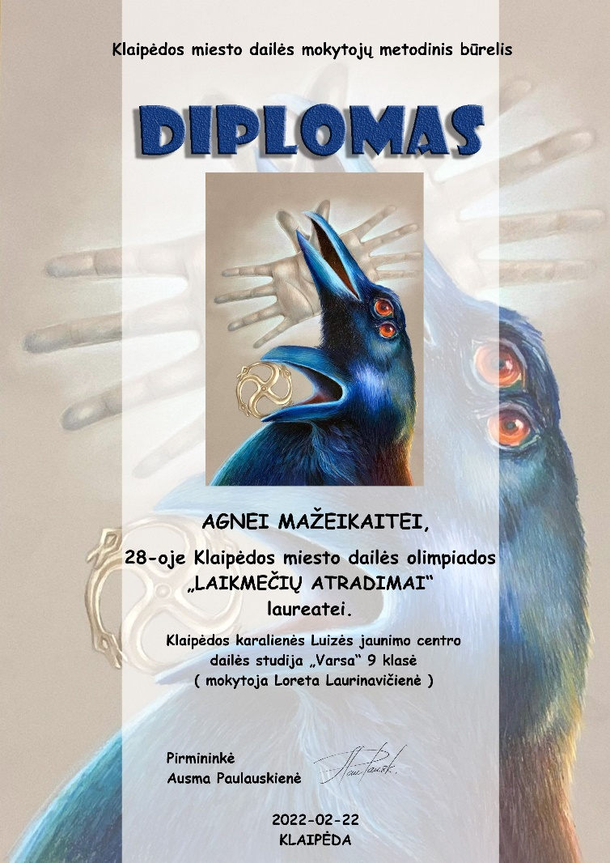
AGNĖ MAŽEIKAITĖ, I gimn. klasė
Klaipėdos karalienės Luizės jaunimo centras dailės studija „Varsa“,
mokytoja Loreta Laurinavičienė.
Dailės olimpiados I etapo kūrybinis darbas

Slide 5
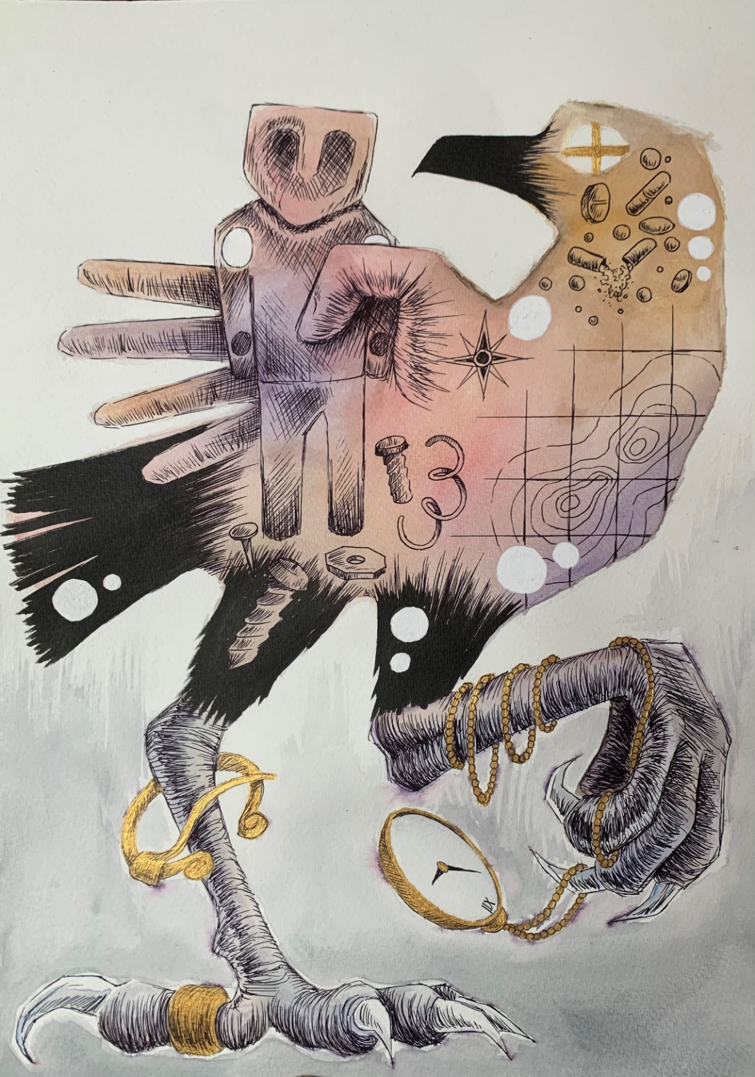
,,Laiko sparnuose„
„Visi turi skirtingas laiko ir jo tėkmės sampratas ir tai yra nenuostabu žinant faktą, kad laikas yra reliatyvus. Aš matau laiką kaip paukštį, skriejantį padangės aukštybėmis, kertantį lengvą ir pastovų vėjo gūsį. Nepaisant laiko lengvabūdiškumo, jis yra be galo brangus, nešiojasi savyje visą, neaprėpiamą visatos istoriją, nors patys mes prisimename tik labai mažą jos dalį. Laikas yra mūsų progreso skatintojas ir tik pažvelgę į jį, suprantame, kokį kelią nuėjome. Todėl norėjau savo darbe pavaizduoti būtent tą paukštį, o jame -- kelis žmonijos atradimus, kaip medicininiai produktai, kartografijos pasiekimai bei mašinų ir technologijų kūrybai reikalingos dalys. Darbe užfiksavau ir kelis baltų kilmės rankdarbius, nes tai labiau priartino mūsų, lietuvių, praeitį. Neįrėminau paukščio į detalų, konkretų foną, nes, kad ir kiek galvojau, laikas neturi savos padėties, jis teka visur ir visada. Apibendrindama noriu pasakyti, kad laiką įsivaizduoju kaip paukštį, jį atvaizdavau savo darbe su keliais žmonijos pasiekimais, praeities atminimais.“
AGNĖ MAŽEIKAITĖ, I gimn. klasė
Klaipėdos karalienės Luizės jaunimo centras dailės studija „Varsa“,
mokytoja Loreta Laurinavičienė.
Dailės olimpiados II etapo kūrybinis darbas

Slide 6
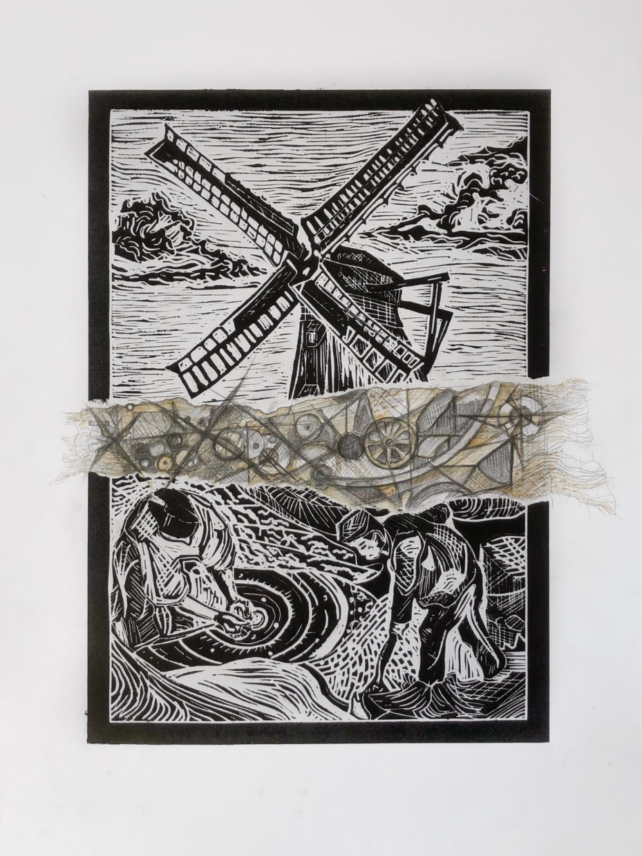
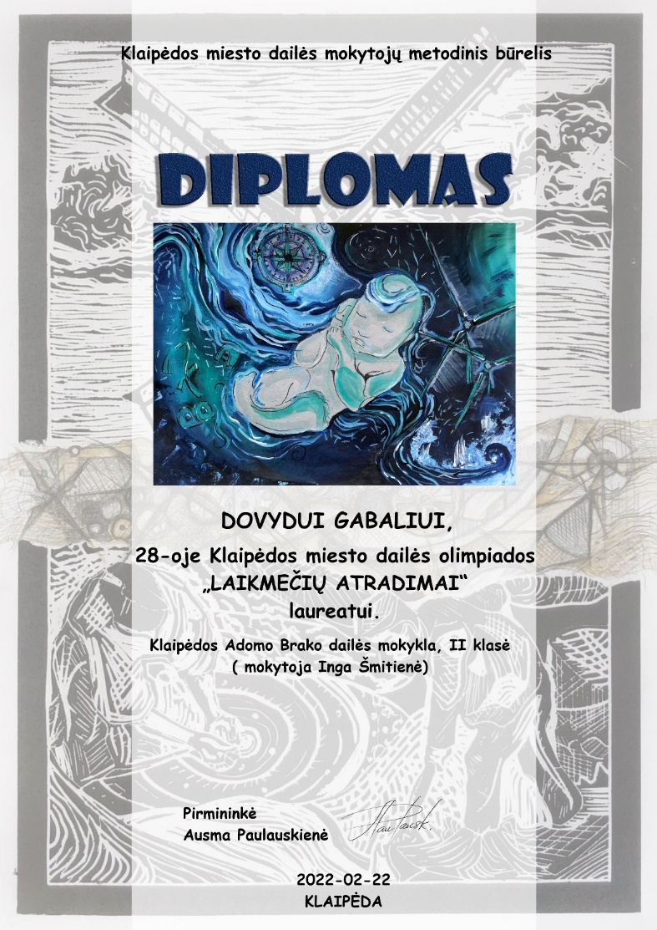
DOVYDAS GABALIS,
II gimn. klasė,
Klaipėdos Adomo Brako dailės mokykla,
mokytoja Inga Šmitienė.
Dailės olimpiados I etapo kūrybinis darbas

Slide 7
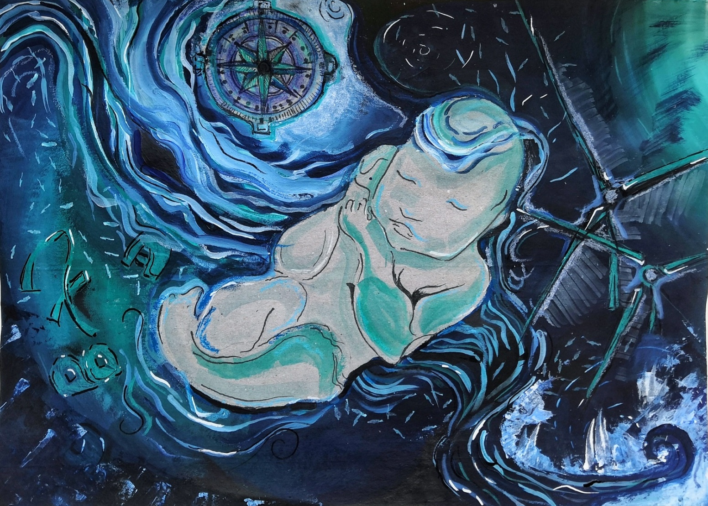
DOVYDAS GABALIS,
II gimn. klasė,
Klaipėdos Adomo Brako dailės mokykla,
mokytoja Inga Šmitienė.
Dailės olimpiados II etapo kūrybinis darbas
„Piešinyje vaizduoju besisukančias pasaulio energijos rūšis, kurios yra didžiausias visų laikmečių atradimas. Kūrinyje pagrindinis dėmesys sukasi aplink naujagimį, nes visi atradimai atsiranda nuo žmogaus sutelktų jėgų. Be energijos nebūtų ir atradimų! Kompasas simbolizuoja kinetinę (judėjimo, krypties), magnetinių laukų išsidėstymo energiją, padeda nepasiklysti atradimų kelyje. Dešinėje darbo pusėje yra vaizduojami vėjo malūnai, kurie gamina (suka) energiją. Kairėje darbo pusėje vaizduoju skaičius ir raides, kurios yra kaip energijos užfiksavimo, pažabojimo dalis. Kiekvienas skaičius, kiekviena raidė turi skirtingą energiją, jų dažnį. Visas darbas yra sutelktas į sukimosi procesą. Taigi, savo kūriniu galiu teigti, jog energija gali padėti išrasti naujų atradimų ir yra DIDŽAUSIAS VISŲ LAIKMEČIŲ ATRADIMAS!“

Slide 8
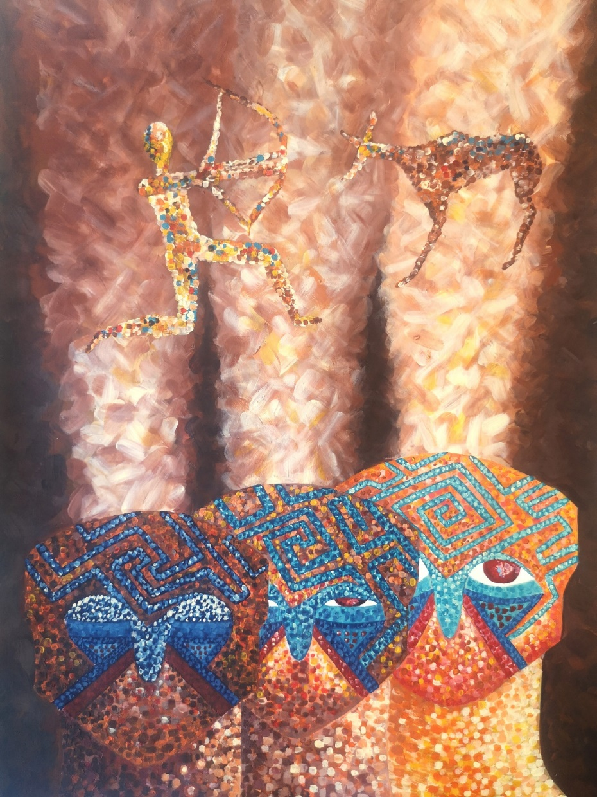
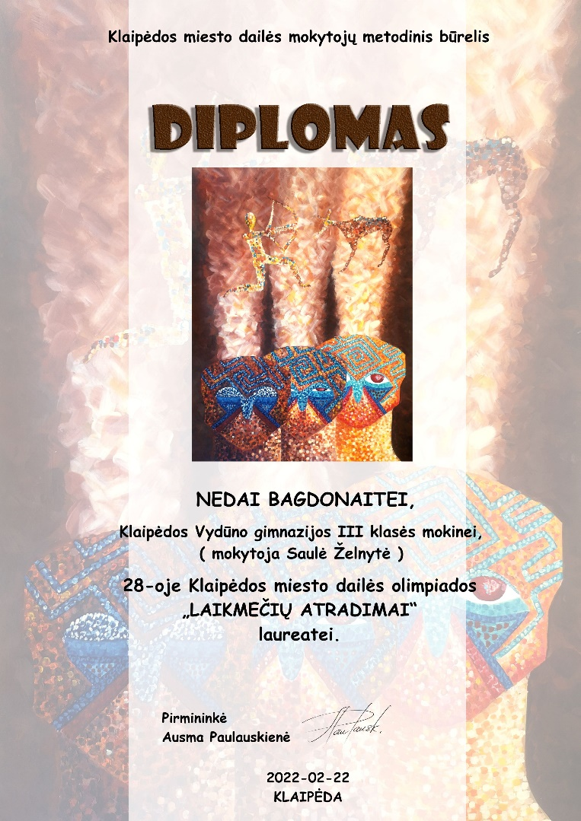
NEDA BAGDONAITĖ,
III gimn. klasė,
Klaipėdos Vydūno gimnazija,
mokytoja Saulė Želnytė.
Dailės olimpiados I etapo kūrybinis darbas

Slide 9
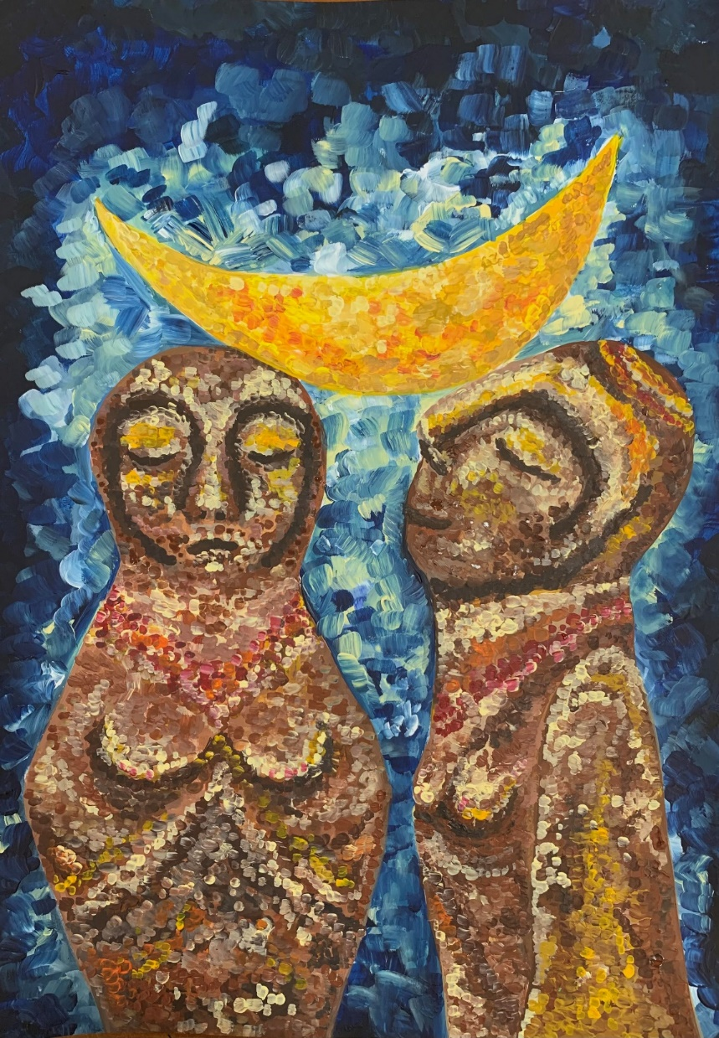
„Marija Gimbutienė - viena iš pirmųjų archeologių, kuri interpretavo savo atradimų reikšmes. Savo kūrinyje pavaizdavau jos atrastas ,,Nakties deives”, kurios yra šiek tiek išplaukusios nakties gilumoje, savyje turi mistiškumo elementų. Jos yra tarsi nakties saugotojos, kurių simbolika gyvuoja iki šiol.“
NEDA BAGDONAITĖ,
III gimn. klasė,
Klaipėdos Vydūno gimnazija,
mokytoja Saulė Želnytė.
Dailės olimpiados II etapo kūrybinis darbas

Slide 10
„Namų darbų užduotyje vaizdavau laikrodį, tik naujesnį, mechaninį ir turėjau omenyje, jog slenkant laikui keičiasi ir atradimai - nuo seniausio, rato, iki raketos.“
AKVILINA BUDREIKAITĖ, I gimn. klasė,
Klaipėdos „Ąžuolyno“ gimnazija,
mokytoja Vilija Morkūnaitė.
Dailės olimpiados I etapo kūrybinis darbas

Slide 11
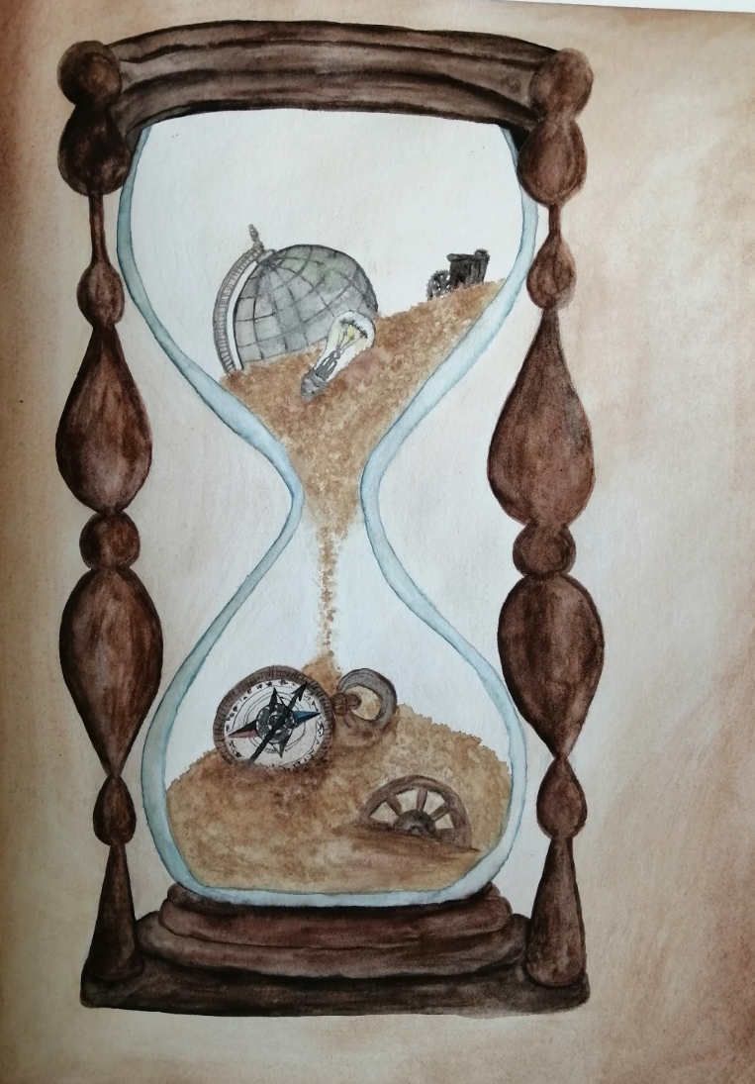
„Piešinyje pavaizdavau vieną iš išradimų - smėlio laikrodį. O jame, tarsi laike, ,,skęstančius" kitus išradimus, t.y. kompasą, lemputę, ratą, variklį ir gaublį.“
AKVILINA BUDREIKAITĖ, I gimn. klasė,
Klaipėdos „Ąžuolyno“ gimnazija,
mokytoja Vilija Morkūnaitė.
Dailės olimpiados II etapo kūrybinis darbas

Slide 12
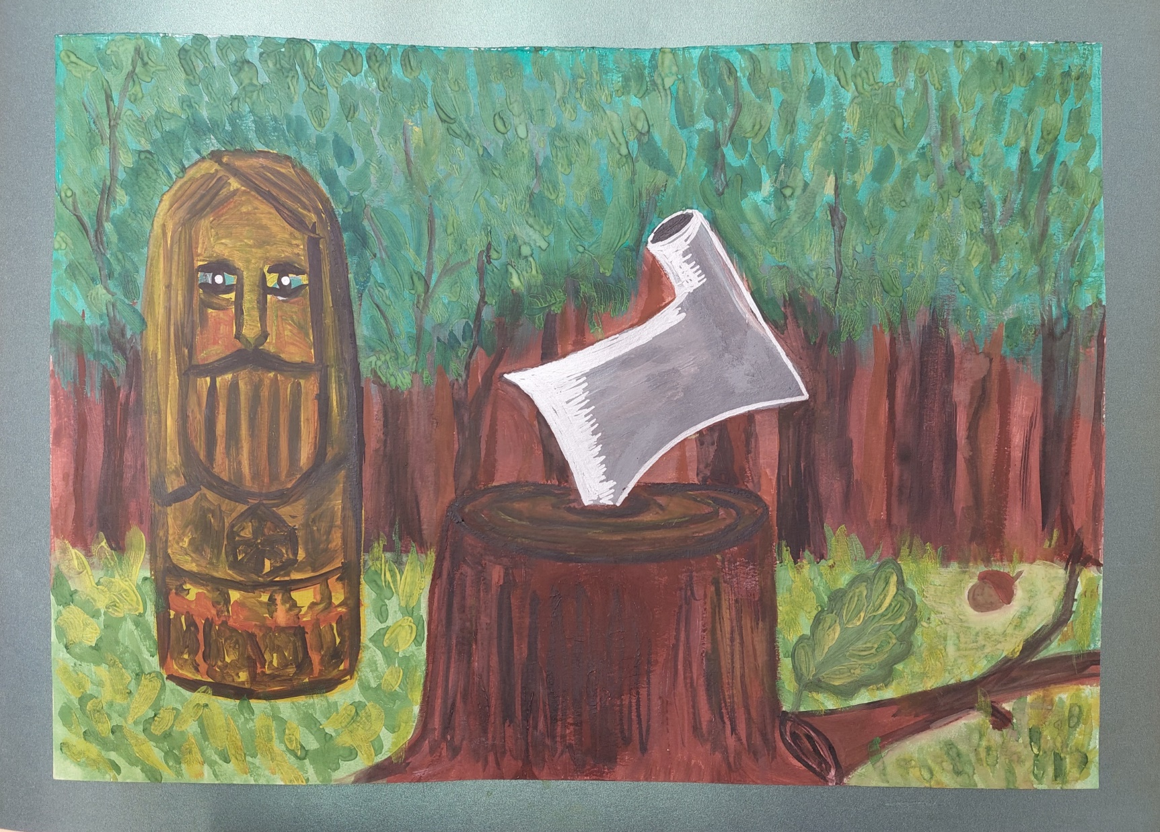
ALEKSANDRA TERIOCHINA, 8 klasė, Klaipėdos „Gabijos“ progimnazija,
mokytoja Valerija Novikova.
Dailės olimpiados I etapo kūrybinis darbas

Slide 13
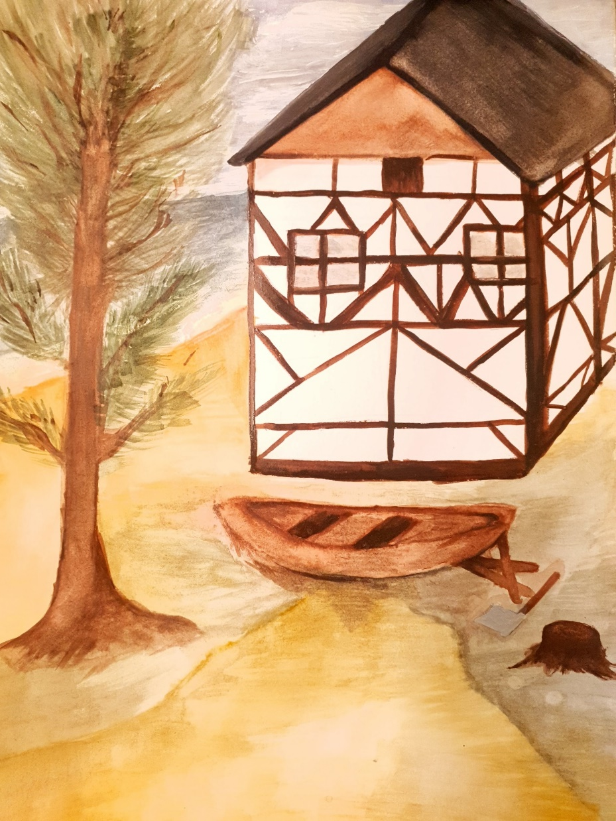
„Klaipėdos architektūra yra unikali, kiekvienas praeinantis pro šalį atkreipia dėmesį ir sustabdo savo žvilgsnį.“
ALEKSANDRA TERIOCHINA, 8 klasė,
Klaipėdos „Gabijos“ progimnazija,
mokytoja Valerija Novikova.
Dailės olimpiados II etapo kūrybinis darbas

Slide 14
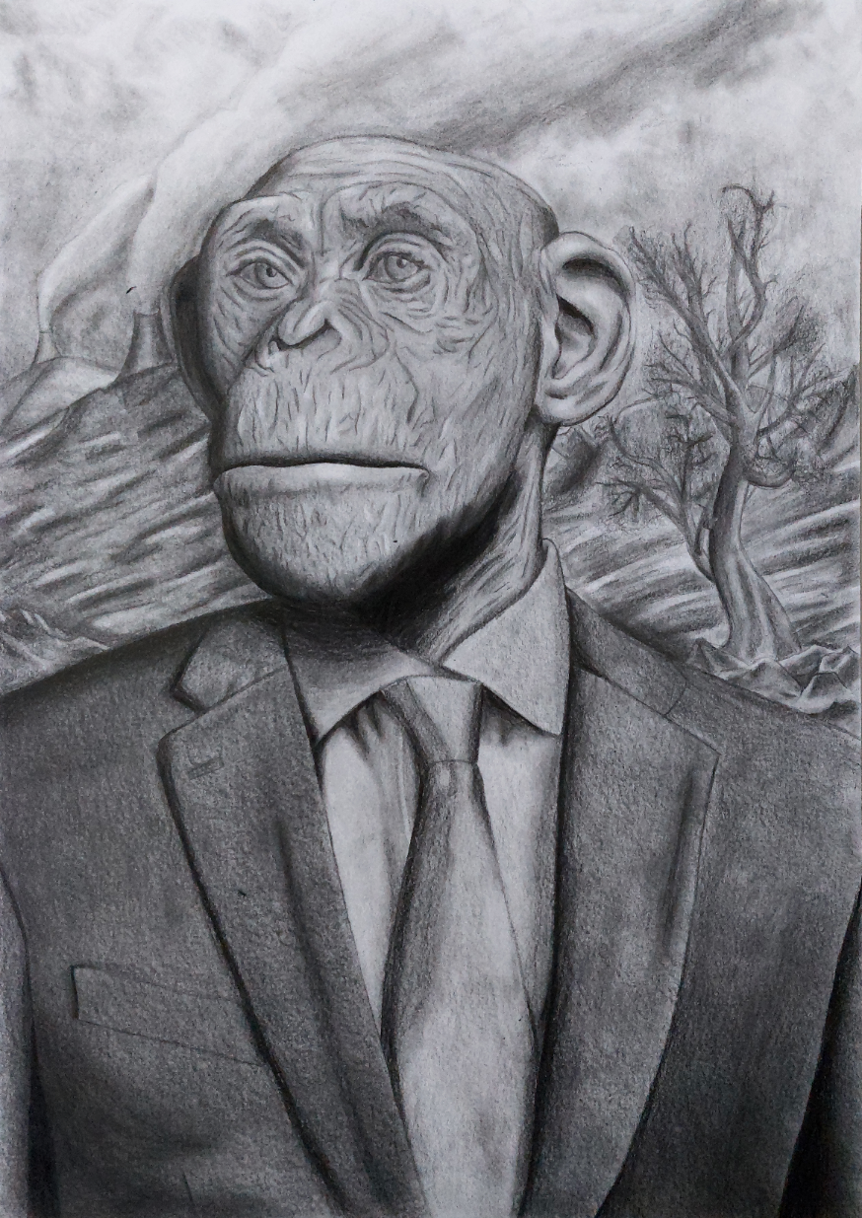
„Mano piešinys - apie žmogaus evoliuciją, kuri manau, atsuko veidrodį visai žmonijai ir parodė, kas mes esame iš tikrųjų, ir koks yra mūsų ryšys su gamta. Ryšys, kurį mes, teršdami gamtą, lėtai nutraukėme. Šią temą aktualindamas, nupiešiau šiuolaikinio ir primityvaus žmogaus junginį, kuris griauna tą pačią Žemę, kurioje kadaise klajojo.“
AUGUSTAS BULVYDAS, I gimn. klasė,
Klaipėdos Hermano Zudermano gimnazija,
mokytoja Ausma Paulauskienė.
Dailės olimpiados I etapo kūrybinis darbas

Slide 15
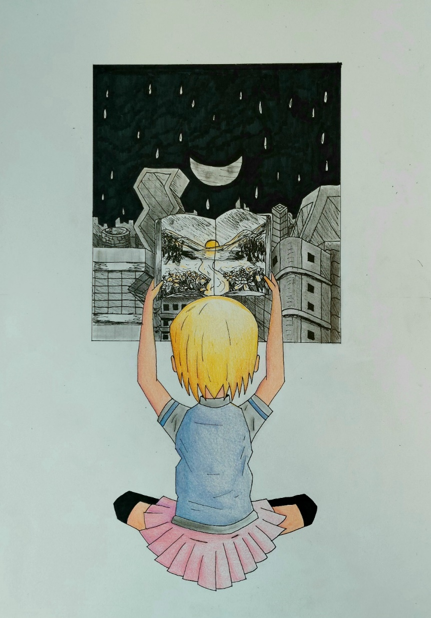
„Piešinys yra apie literatūros atradimą. Aš manau, kad literatūra yra viena iš svarbiausių meno kalbų ir tikiu, kad literatūra turi būdą žmonėms suteikti vilties.
Tai ir nusprendžiau simbolizuoti savo piešinyje. Piešinys vaizduoja merginą, gyvenančią bespalviame, distrofiniame mieste, kuri knygoje randa vilties ir šiek tiek spalvos, kuri jai parodo geresnio pasaulio idėją.“
AUGUSTAS BULVYDAS, I gimn. klasė,
Klaipėdos Hermano Zudermano gimnazija,
mokytoja Ausma Paulauskienė.
Dailės olimpiados II etapo kūrybinis darbas

Slide 16
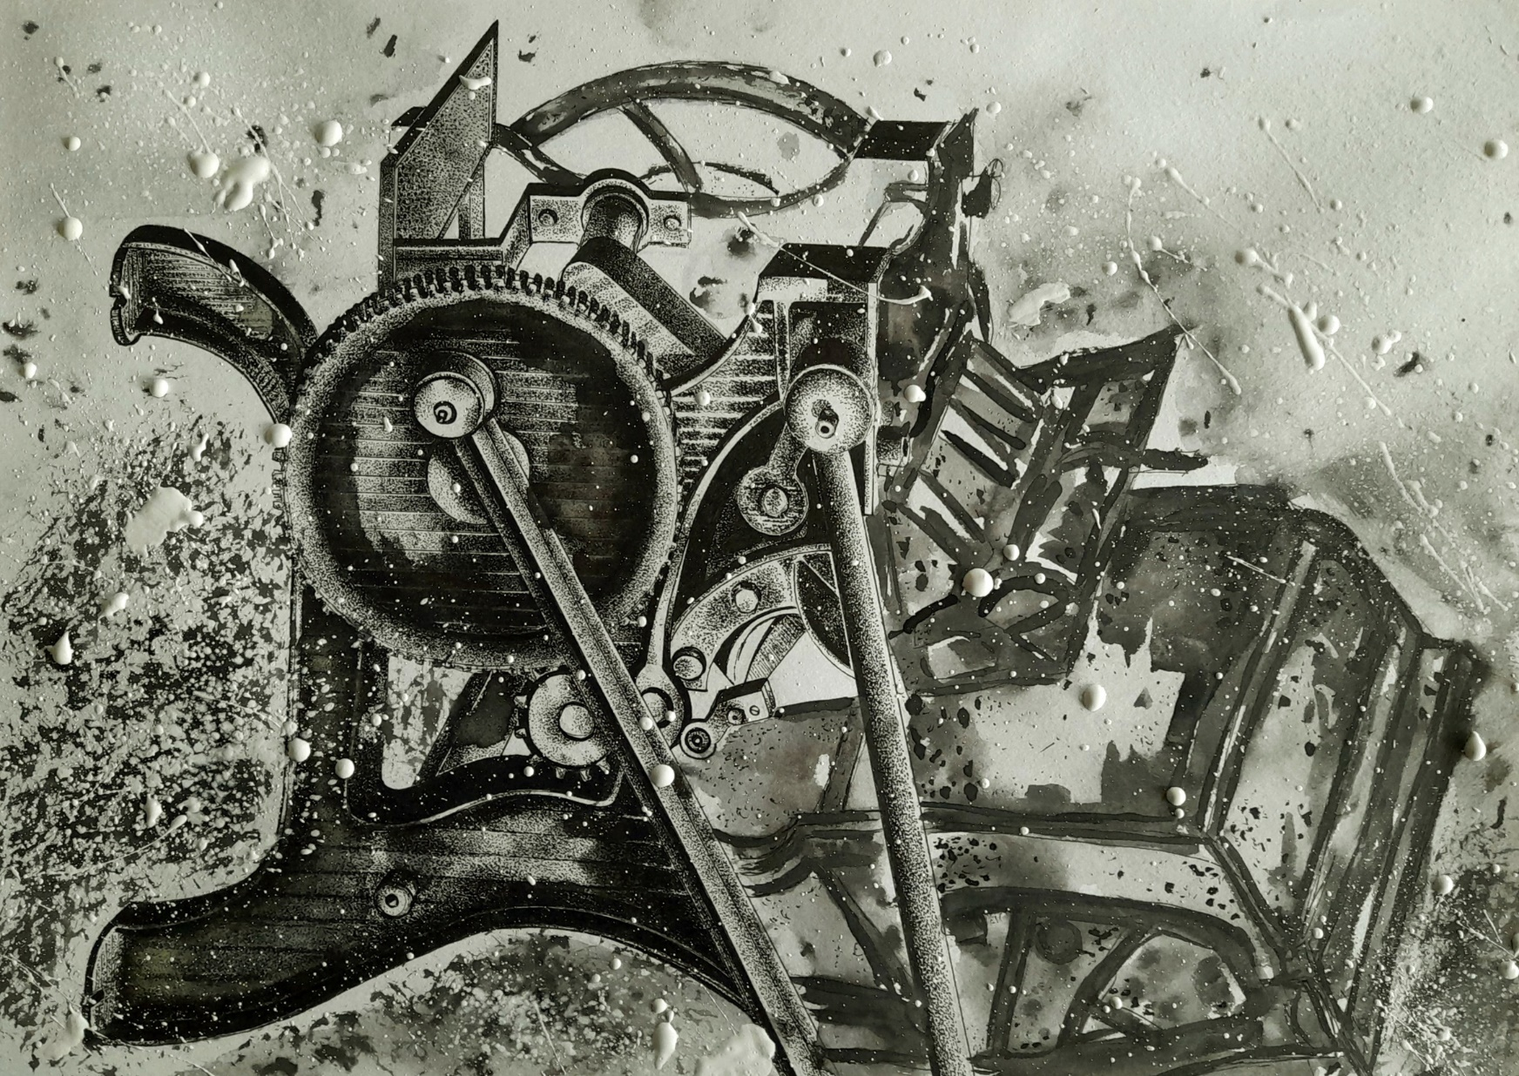
ANA DANILENKO, I gimn. klasė, Klaipėdos „Žaliakalnio" gimnazija,
mokytoja Tatjana Uporova.
Dailės olimpiados I etapo kūrybinis darbas

Slide 17
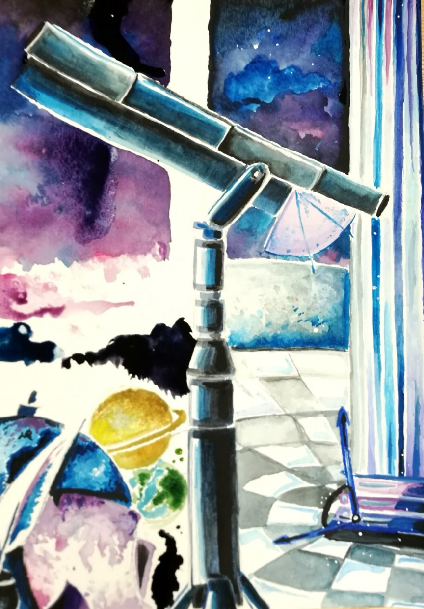
ANA DANILENKO, I gimn. klasė,
Klaipėdos „Žaliakalnio" gimnazija,
mokytoja Tatjana Uporova.
Dailės olimpiados II etapo kūrybinis darbas

Slide 18
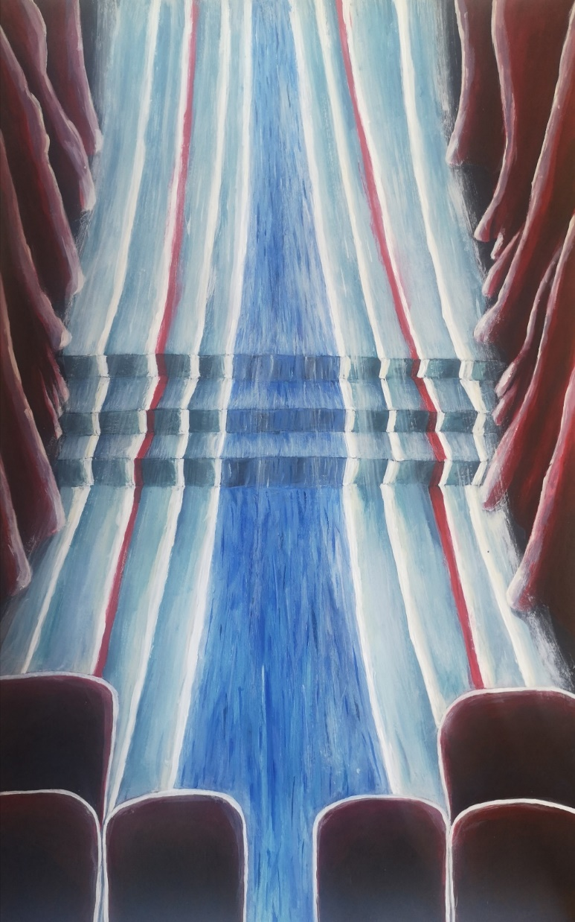
"Šis darbas skirtas scenografui, dailininkui Liudui Truikiui. Menininko darbų neįmanoma sumaišyti su niekuo kitu, dėl jo aiškaus braižo. Scenografijos, stebinusios žiūrovus XX amžiuje, kaip atgarsius paliko kompozicijas, kurios ne tik padeda įsijausti į spektaklių atmosferą, bet ir padeda pažinti scenografo, kaip menininko, asmenybę.„
AUSTĖJA JANUŠAITĖ, III gimn. klasė,
Klaipėdos Vydūno gimnazija,
mokytoja Saulė Želnytė.
Dailės olimpiados I etapo kūrybinis darbas

Slide 19
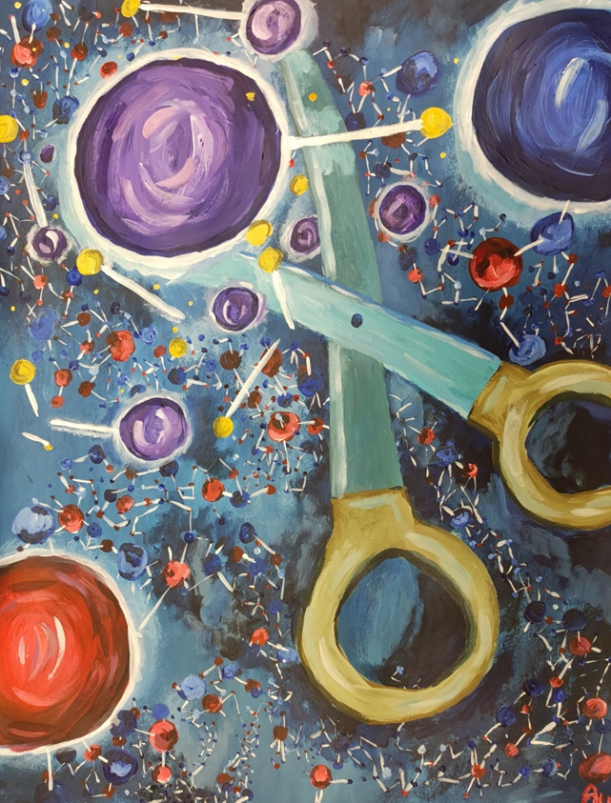
„2020 metais Nobelio premiją gavę mokslininkai: Emmanuelle Charpentier (iš Maxo Plancko instituto Berlyne), Jennifer Doudna (iš Kalifornijos universiteto) ir Virginijus Šikšnys (iš Vilniaus universiteto) atrado CRISPR -Cas9 - genų redagavimo įrankį, kitaip pavadintą ,,genų žirklėmis". Šio atradimo dėka ateinančius metu bus galima keisti žmogaus DNR. Tai padės žmonijos, bei Lietuvos istorija judėti pirmyn.“
AUSTĖJA JANUŠAITĖ, III gimn. klasė,
Klaipėdos Vydūno gimnazija,
mokytoja Saulė Želnytė.
Dailės olimpiados II etapo kūrybinis darbas

Slide 20
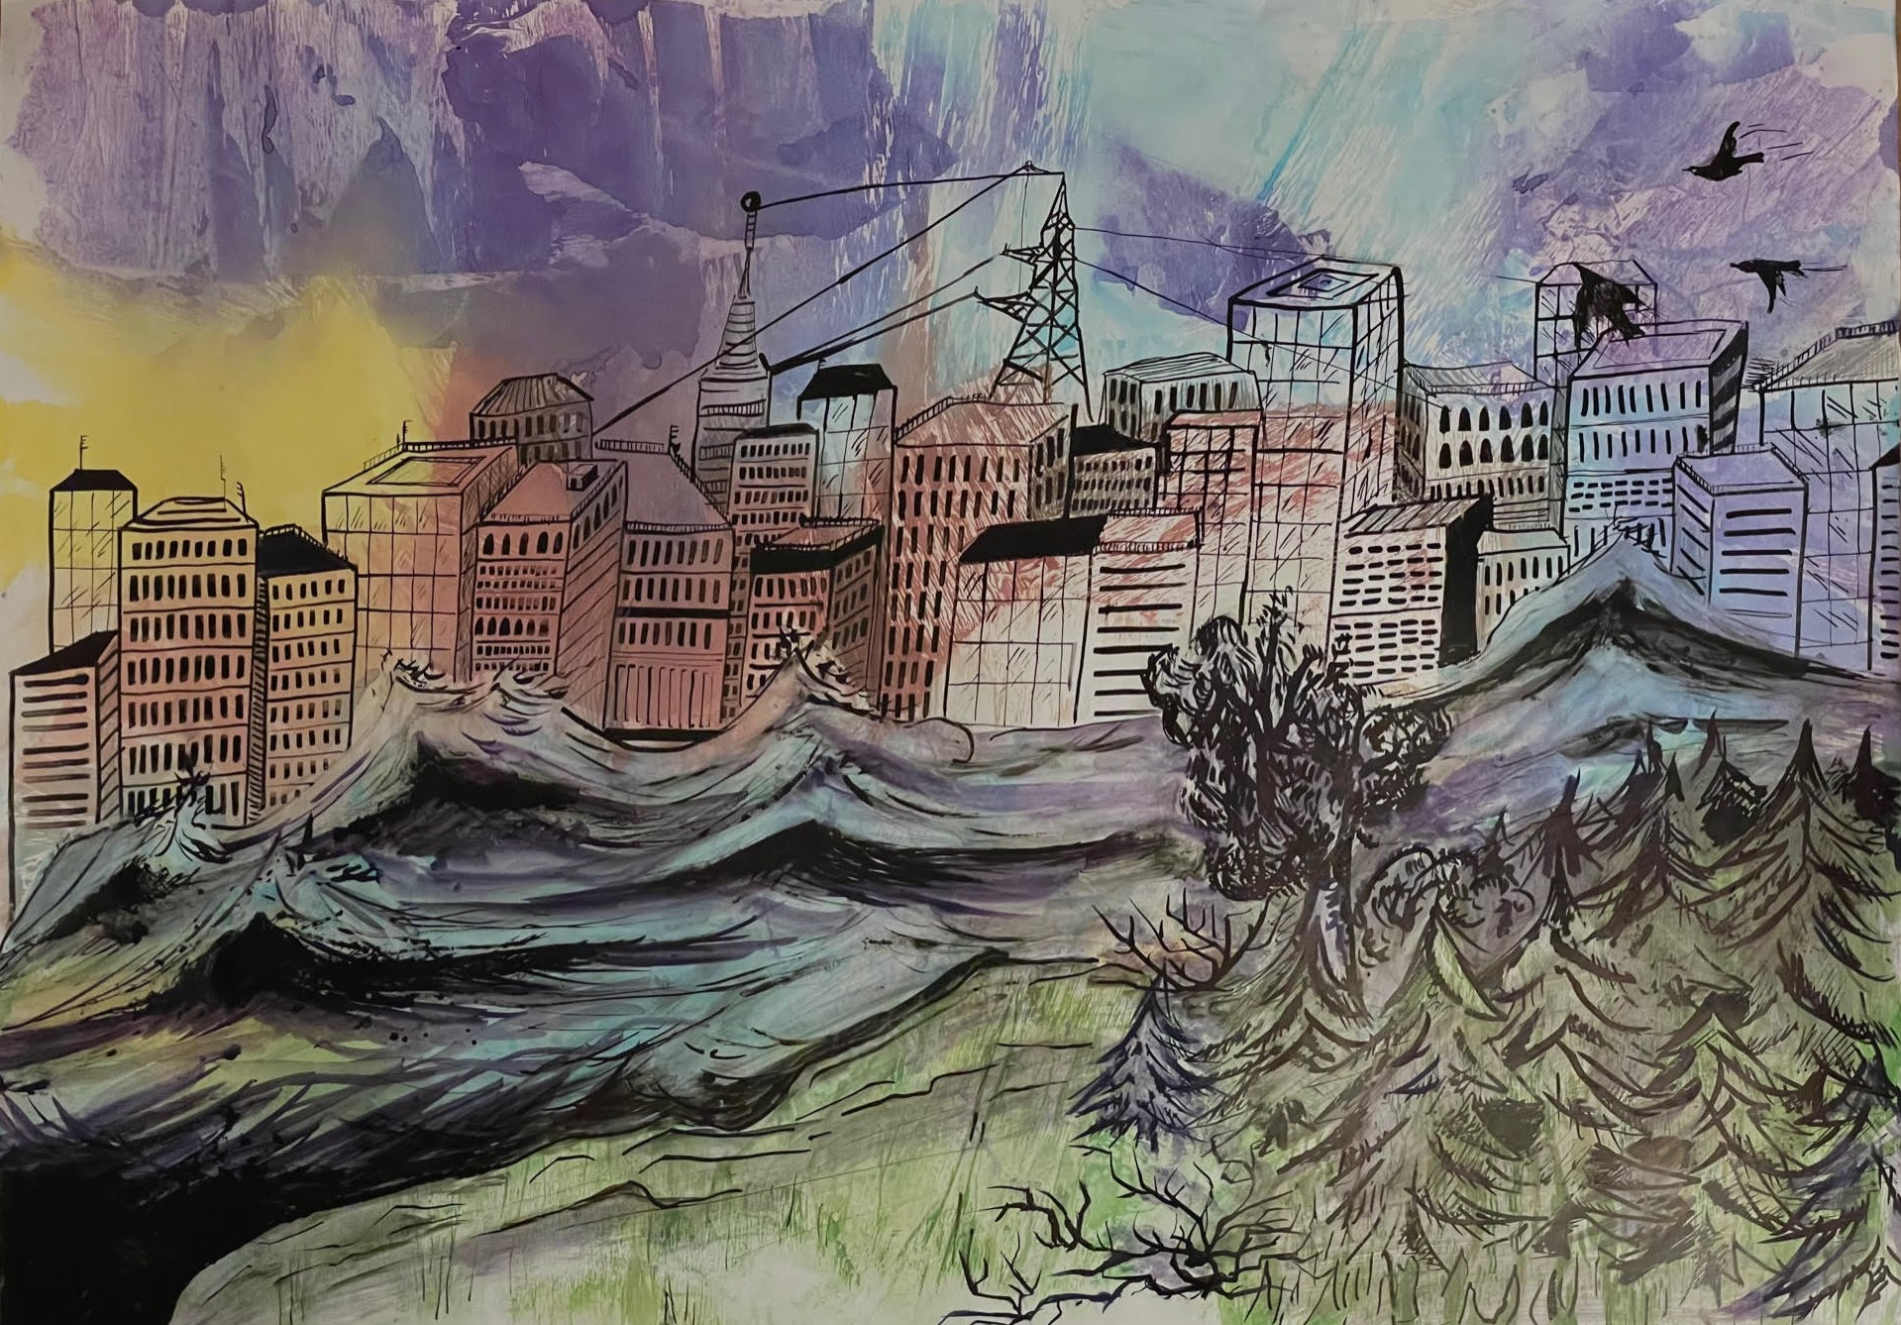
EVA RIMKUTĖ, I gimn. klasė, Klaipėdos Hermano Zudermano gimnazija,
mokytoja Ausma Paulauskienė.
Dailės olimpiados I etapo kūrybinis darbas

Slide 21
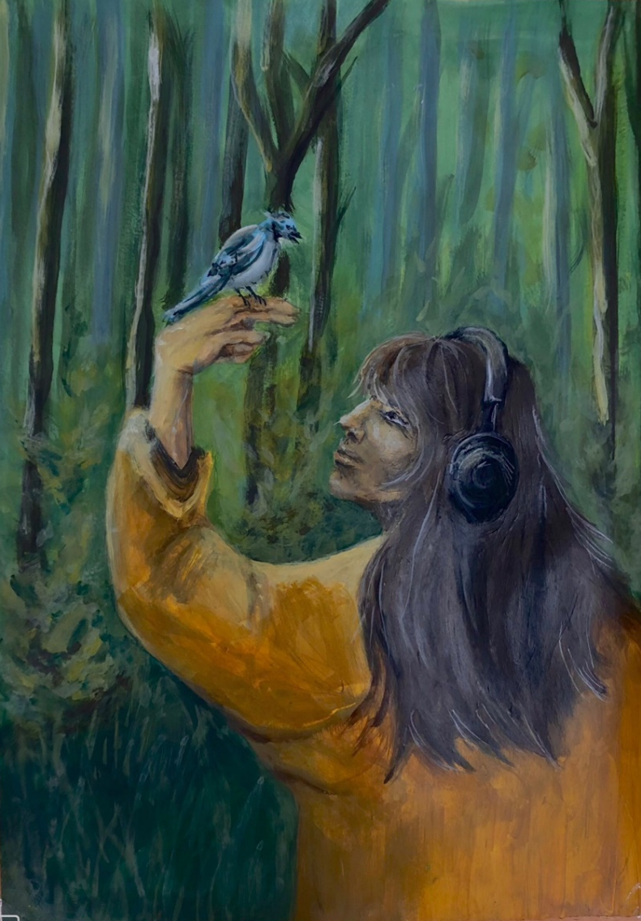
„Išgirsk” darbas apie atsiribojimą nuo realybės, gamtos grožio. Žmogus, paniręs į gilų sapną, negali ištrūkti iš technologijų spąstų. Nesibaigiantis ratas. Žmogus bunda, praregi šviesą, pajaučia ramybę, supranta, kas juoda, o kas balta. Harmonija.“
EVA RIMKUTĖ, I gimn. klasė,
Klaipėdos Hermano Zudermano gimnazija,
mokytoja Ausma Paulauskienė.
Dailės olimpiados II etapo kūrybinis darbas

Slide 22
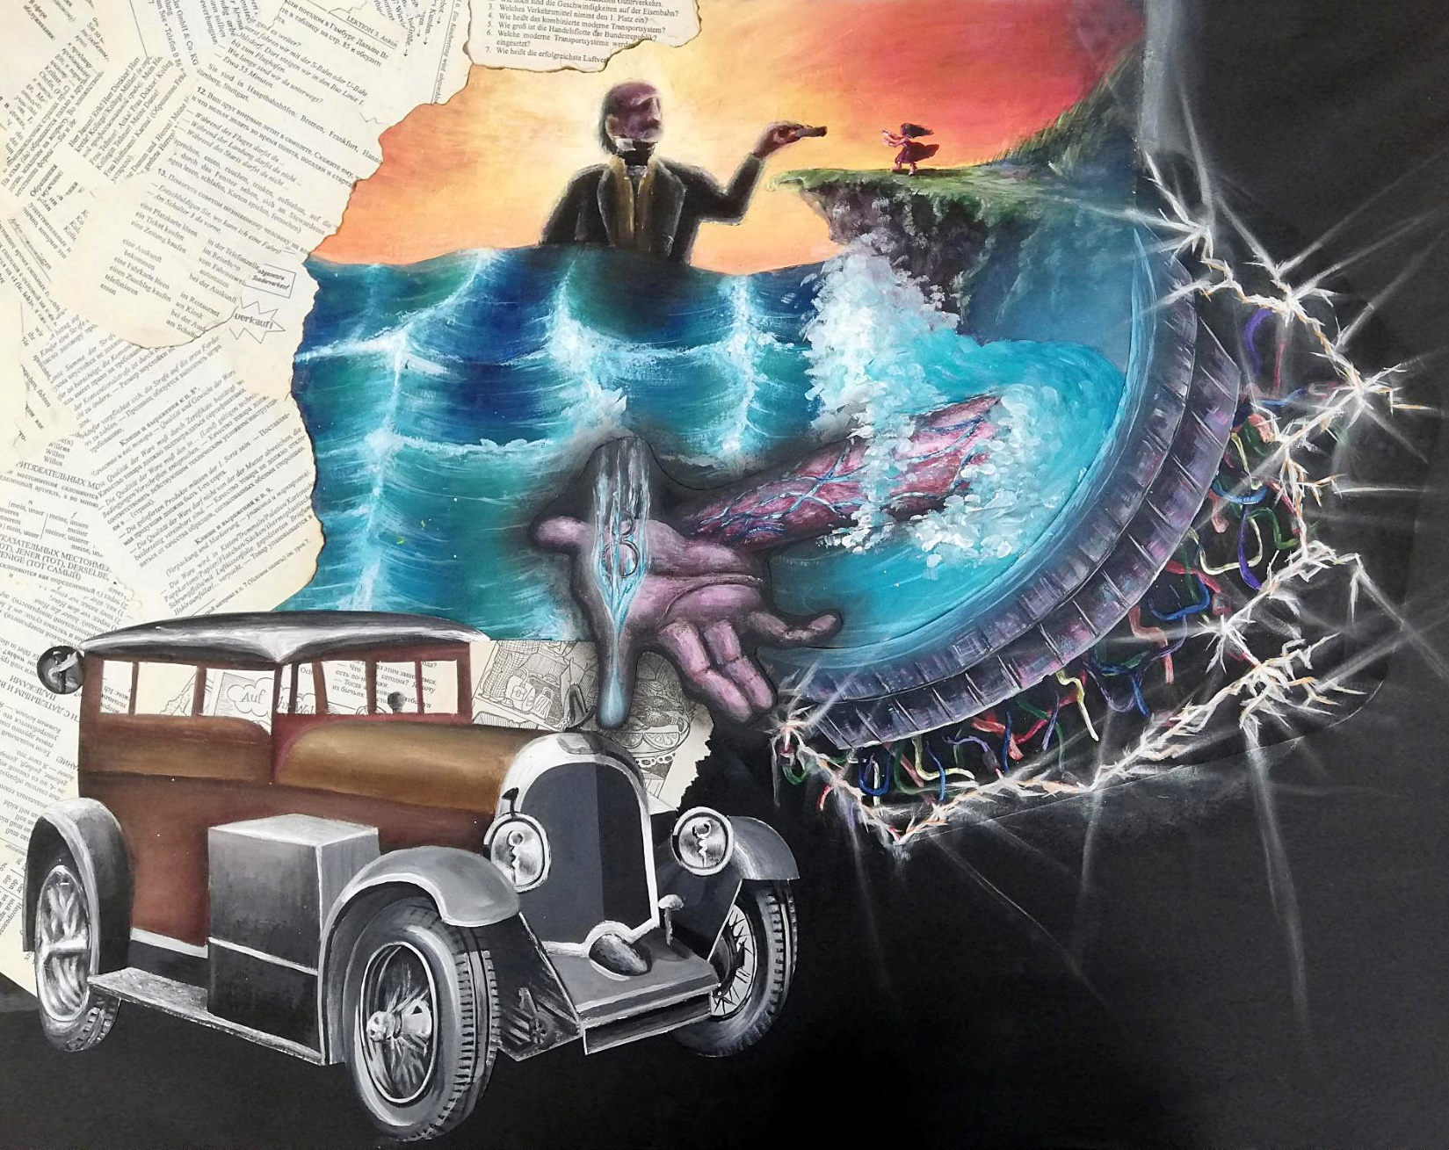
ELIZAVETA OZEROVA, I gimn. klasė, Klaipėdos „Aitvaro“ gimnazija,
mokytoja Žaklina Peseckaitė.
Dailės olimpiados I etapo kūrybinis darbas

Slide 23
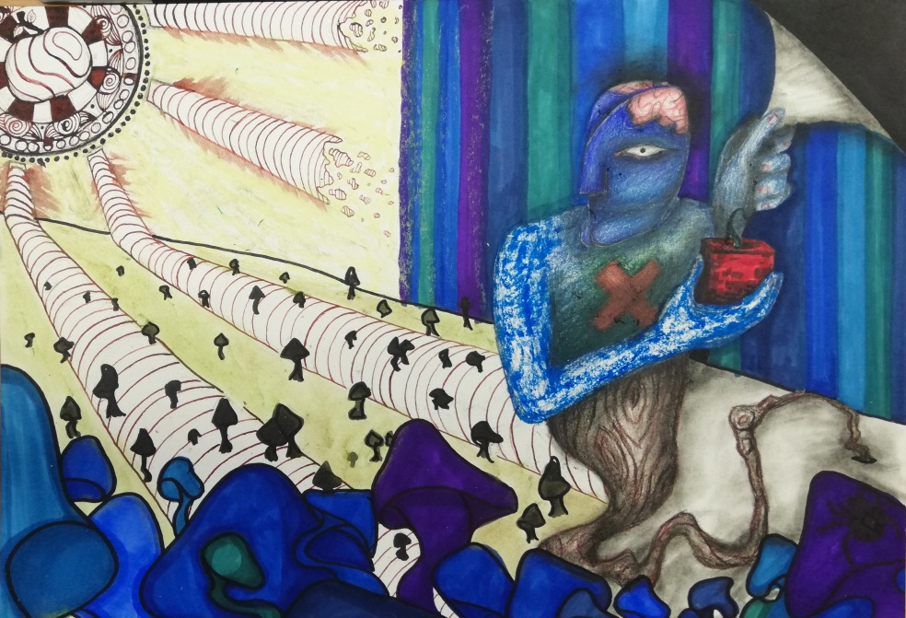
ELIZAVETA OZEROVA, I gimn. klasė, Klaipėdos „Aitvaro“ gimnazija,
mokytoja Žaklina Peseckaitė.
Dailės olimpiados II etapo kūrybinis darbas

Slide 24
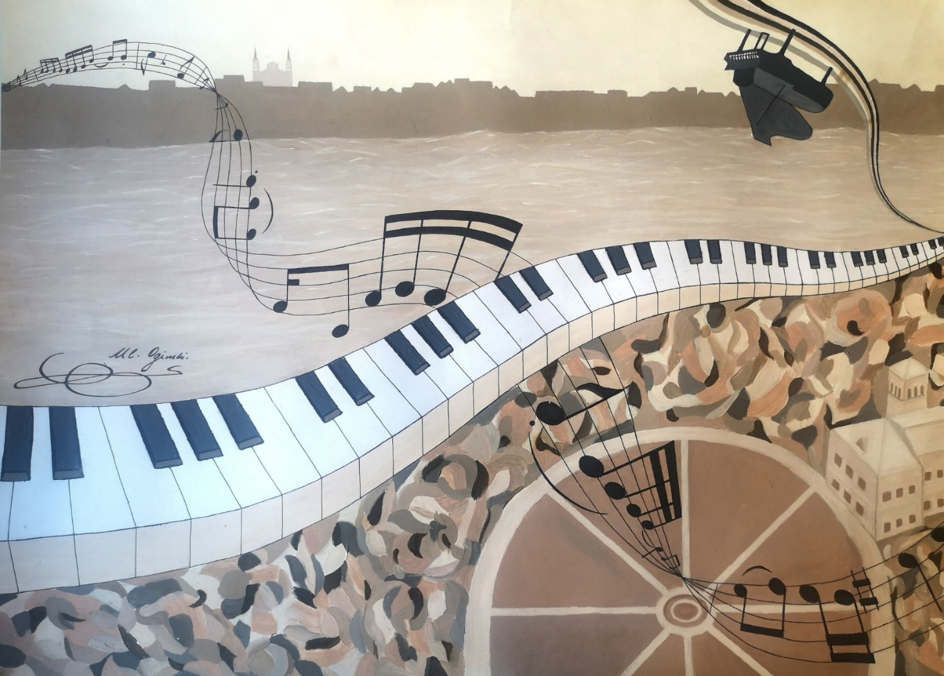
"Mano darbas „Atsisveikinimas su tėvyne" skirtas Mykolui Kleopui Oginskiui - politikui, diplomatui, populiarių Europoje polonezų, mazurkų autoriui. Darbe atsispindi jo, fortepijonui parašytas, polonezas „Atsisveikinimas su tėvyne" ir mažas Žemaitijos miestelis - Rietavas, kuris 1802 m. tapo M. K. Oginskio nuosava valda ir visos Oginskių šeimos dvaru, o netrukus ir svarbiausia jų rezidencija."
ELZĖ BUDRIŪTĖ, III gimn. klasė, Klaipėdos Vydūno gimnazija,
mokytoja Saulė Želnytė.
Dailės olimpiados I etapo kūrybinis darbas

Slide 25
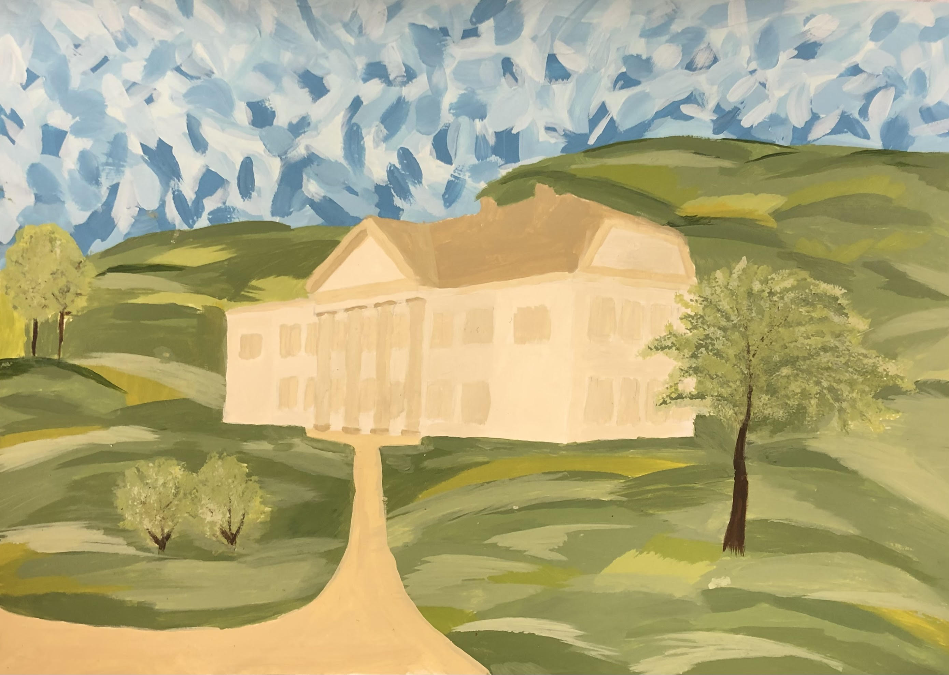
„Justinas Vienožinskis - dailininkas, Lietuvos meno mokyklos Kaune steigimo iniciatorius. Pavaizdavau Kauno meno mokyklą, kuri 1922–1940 m. buvo vienintelė tuo metu veikianti dailės mokykla Lietuvoje.“
ELZĖ BUDRIŪTĖ, III gimn. klasė, Klaipėdos Vydūno gimnazija,
mokytoja Saulė Želnytė.
Dailės olimpiados II etapo kūrybinis darbas

Slide 26
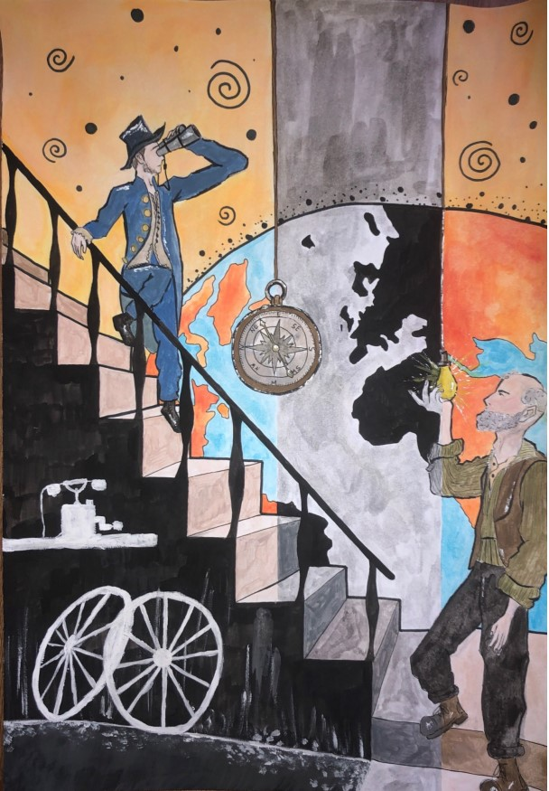
EMILIJA JANKAUSKAITĖ, II gimn. klasė,
Klaipėdos „Ąžuolyno“ gimnazija,
mokytoja Vilija Morkūnaitė.
Dailės olimpiados I etapo kūrybinis darbas

Slide 27
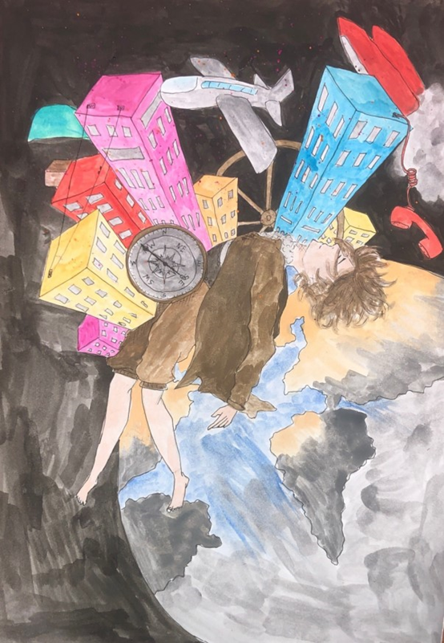
„Piešinyje pavaizdavau žmogų, kuris gaubia pasaulį ir iš jo tarsi išsiveržia išradimai. Spalvomis perteikiau išradimų įtaką pasauliui: jis tampa ryškesnis, tarsi atgyja. Žmogaus basos pėdos simbolizuoja išradimų pradžią, kai žmonės dar net batų neturėjo, ir vis artėjant link išradimų, jo drabužiai tampa vis puošnesni.“
EMILIJA JANKAUSKAITĖ, II gimn. klasė,
Klaipėdos „Ąžuolyno“ gimnazija,
mokytoja Vilija Morkūnaitė.
Dailės olimpiados II etapo kūrybinis darbas

Slide 28
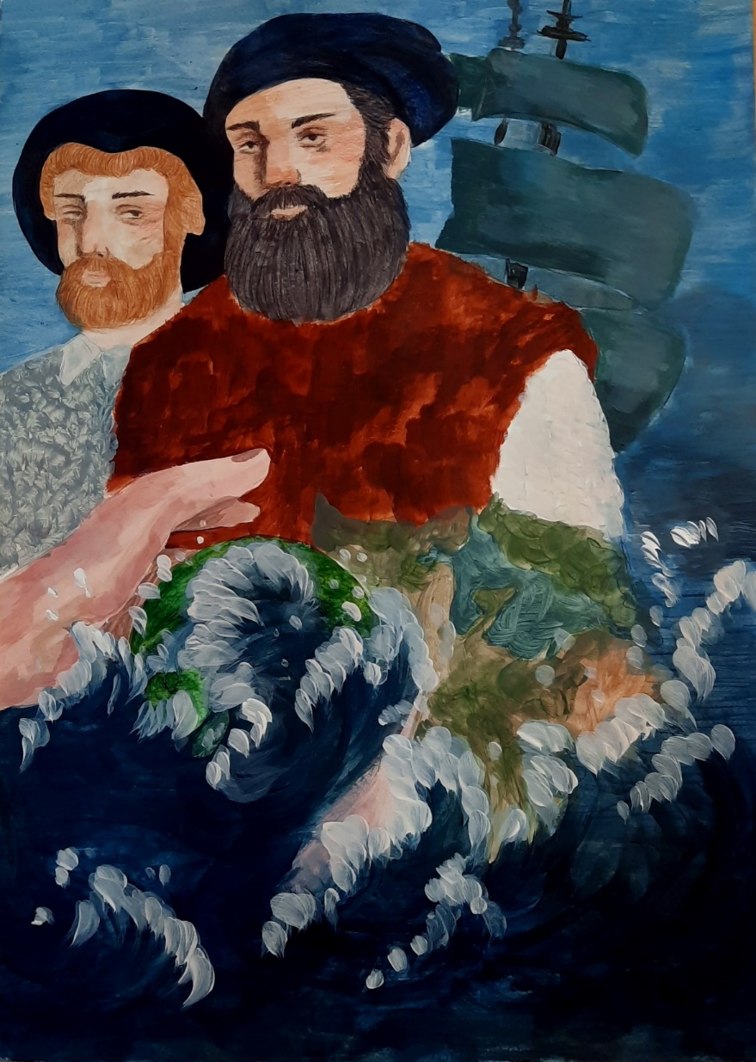
EMILIJA KONČIŪTĖ, IV gimn. klasė,
Klaipėdos "Aukuro" gimnazija,
mokytoja Violeta Stumbrienė.
Dailės olimpiados I etapo kūrybinis darbas

Slide 29
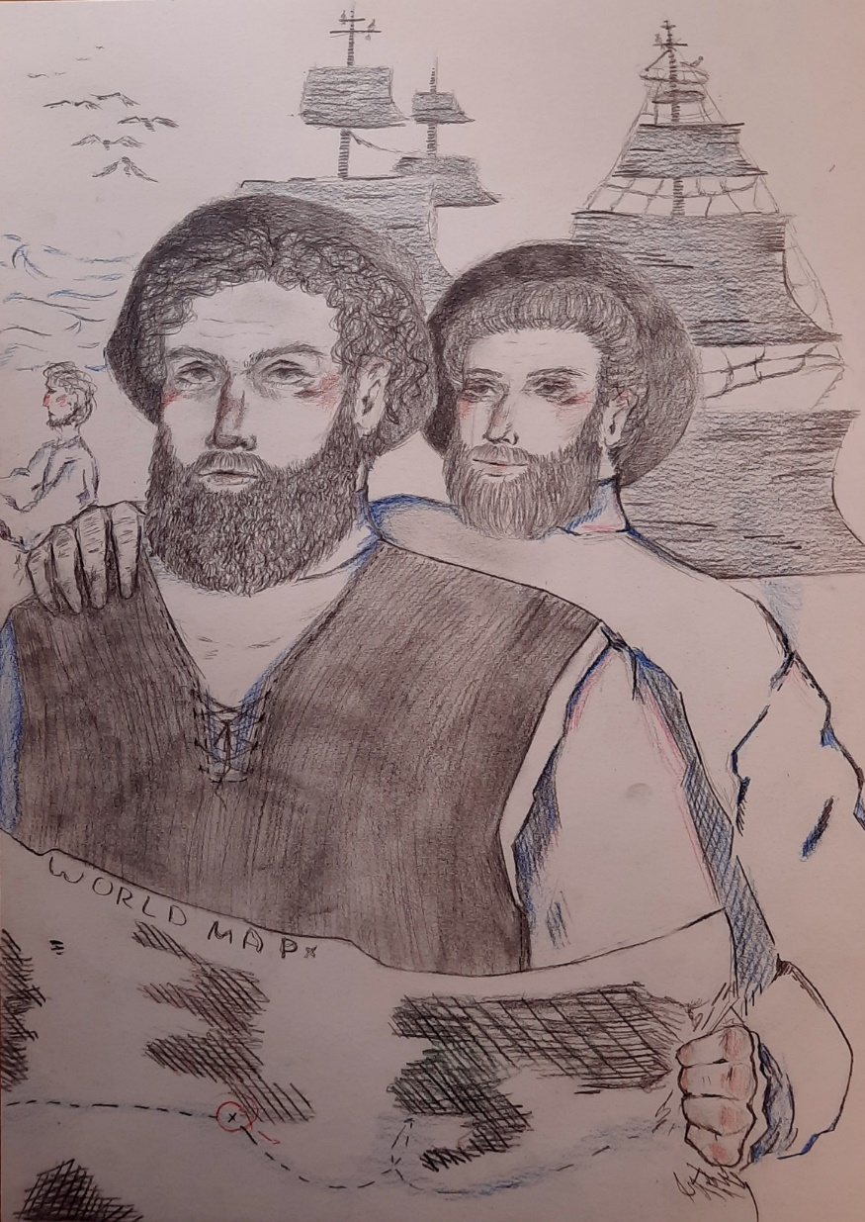
EMILIJA KONČIŪTĖ, IV gimn. klasė,
Klaipėdos "Aukuro" gimnazija,
mokytoja Violeta Stumbrienė.
Dailės olimpiados II etapo kūrybinis darbas

Slide 30
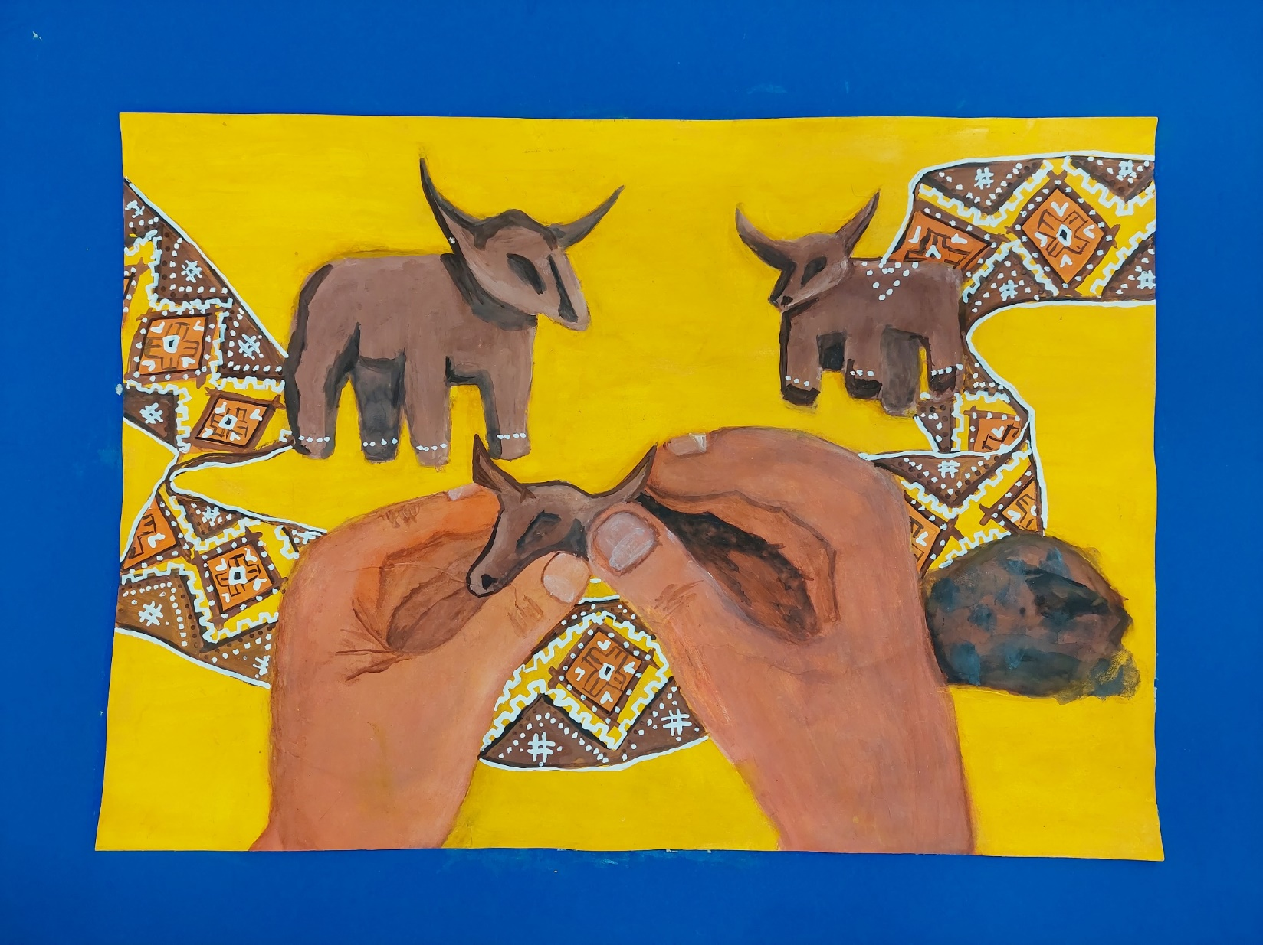
INESA VOJUŠINA, 8 klasė, Klaipėdos „Gabijos“ progimnazija,
mokytoja Valerija Novikova.
Dailės olimpiados I etapo kūrybinis darbas

Slide 31
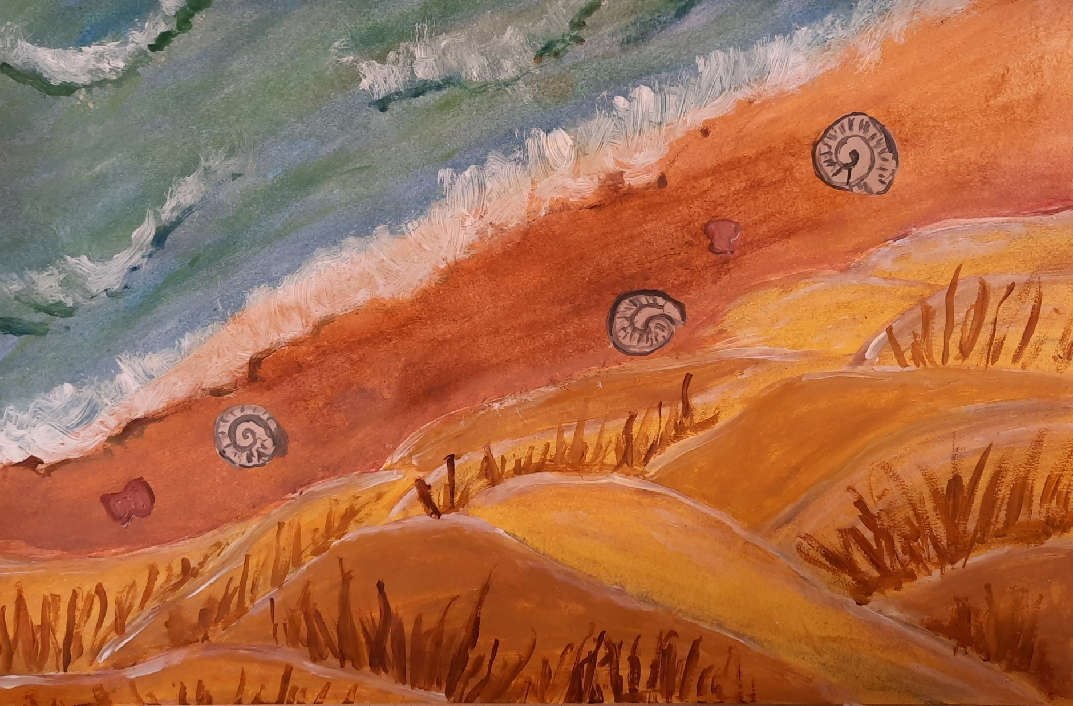
INESA VOJUŠINA, 8 klasė, Klaipėdos „Gabijos“ progimnazija,
mokytoja Valerija Novikova.
Dailės olimpiados II etapo kūrybinis darbas

Slide 32
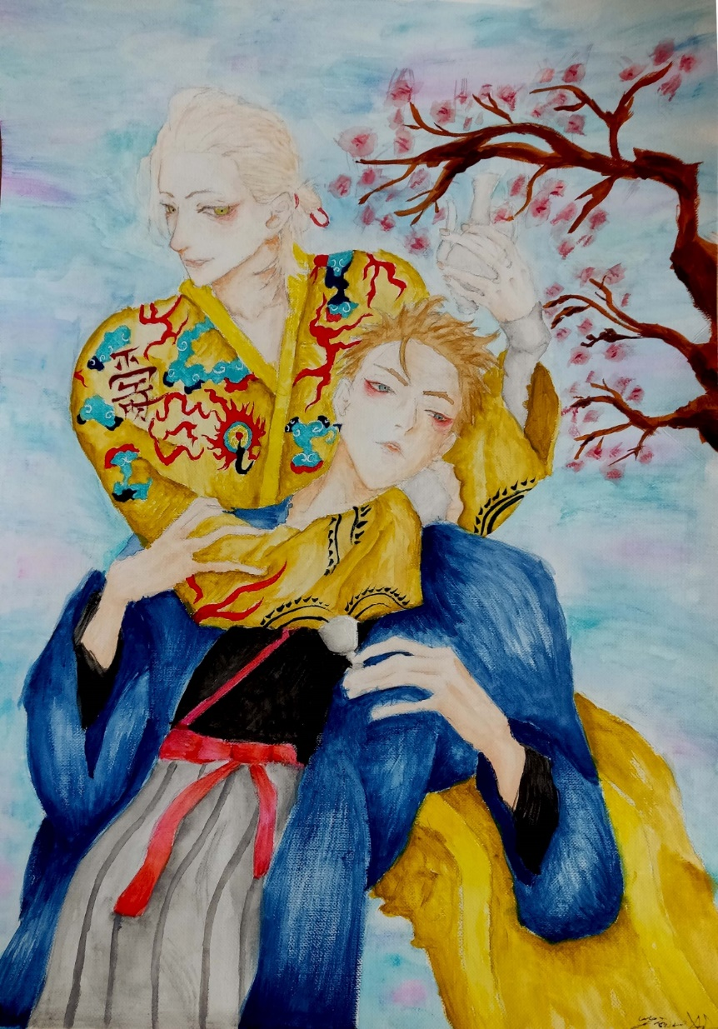
JANA VOLKOVA, 8 klasė,
Klaipėdos „Smeltės“ progimnazija,
mokytoja Žaneta Janulytė - Slankauskienė.
Dailės olimpiados I etapo kūrybinis darbas

Slide 33
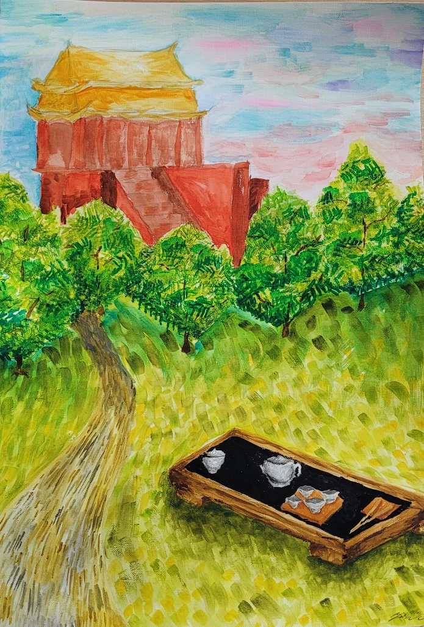
JANA VOLKOVA, 8 klasė,
Klaipėdos „Smeltės“ progimnazija,
mokytoja Žaneta Janulytė - Slankauskienė.
Dailės olimpiados II etapo kūrybinis darbas

Slide 34
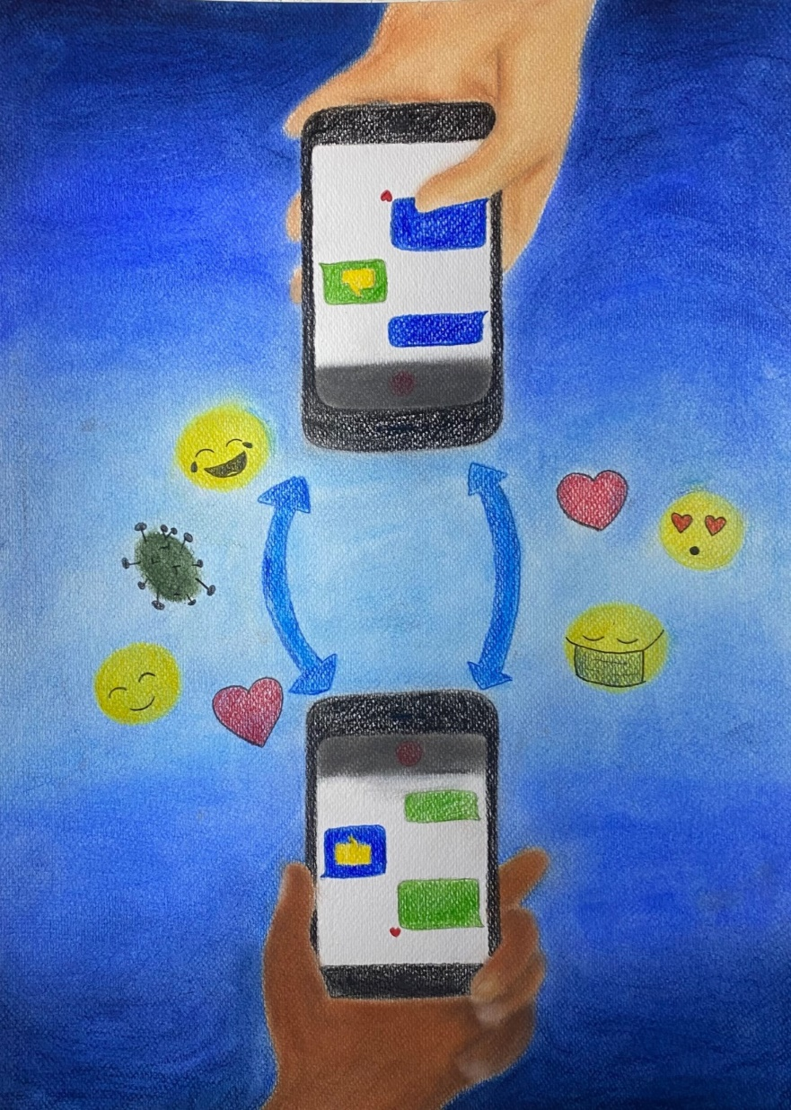
„Idėja tokia, kad tos rankos yra skirtingi žmonės iš skirtingų pasaulio kampelių, kad visas tas Covidas neleido susitikti ir pamatyti vieni kitų, bendravimas ir emocijos visos buvo išreikštos tik socmedijoj ir nieko nebuvo galima padaryti dėl to. Fonas iš šviesaus pereinantis į tamsų atspindį tą sunkų, niūrų laikotarpį kai sėdėjome tarp keturių sienų uždaryti ir tai vos ne varė mums depresija ir kitokias psichines ligas.“
KAMILĖ KURLINKUTĖ, 8 klasė,
Klaipėdos Gedminų progimnazija,
mokytoja Kristina Pocevičienė.
Dailės olimpiados I etapo kūrybinis darbas

Slide 35
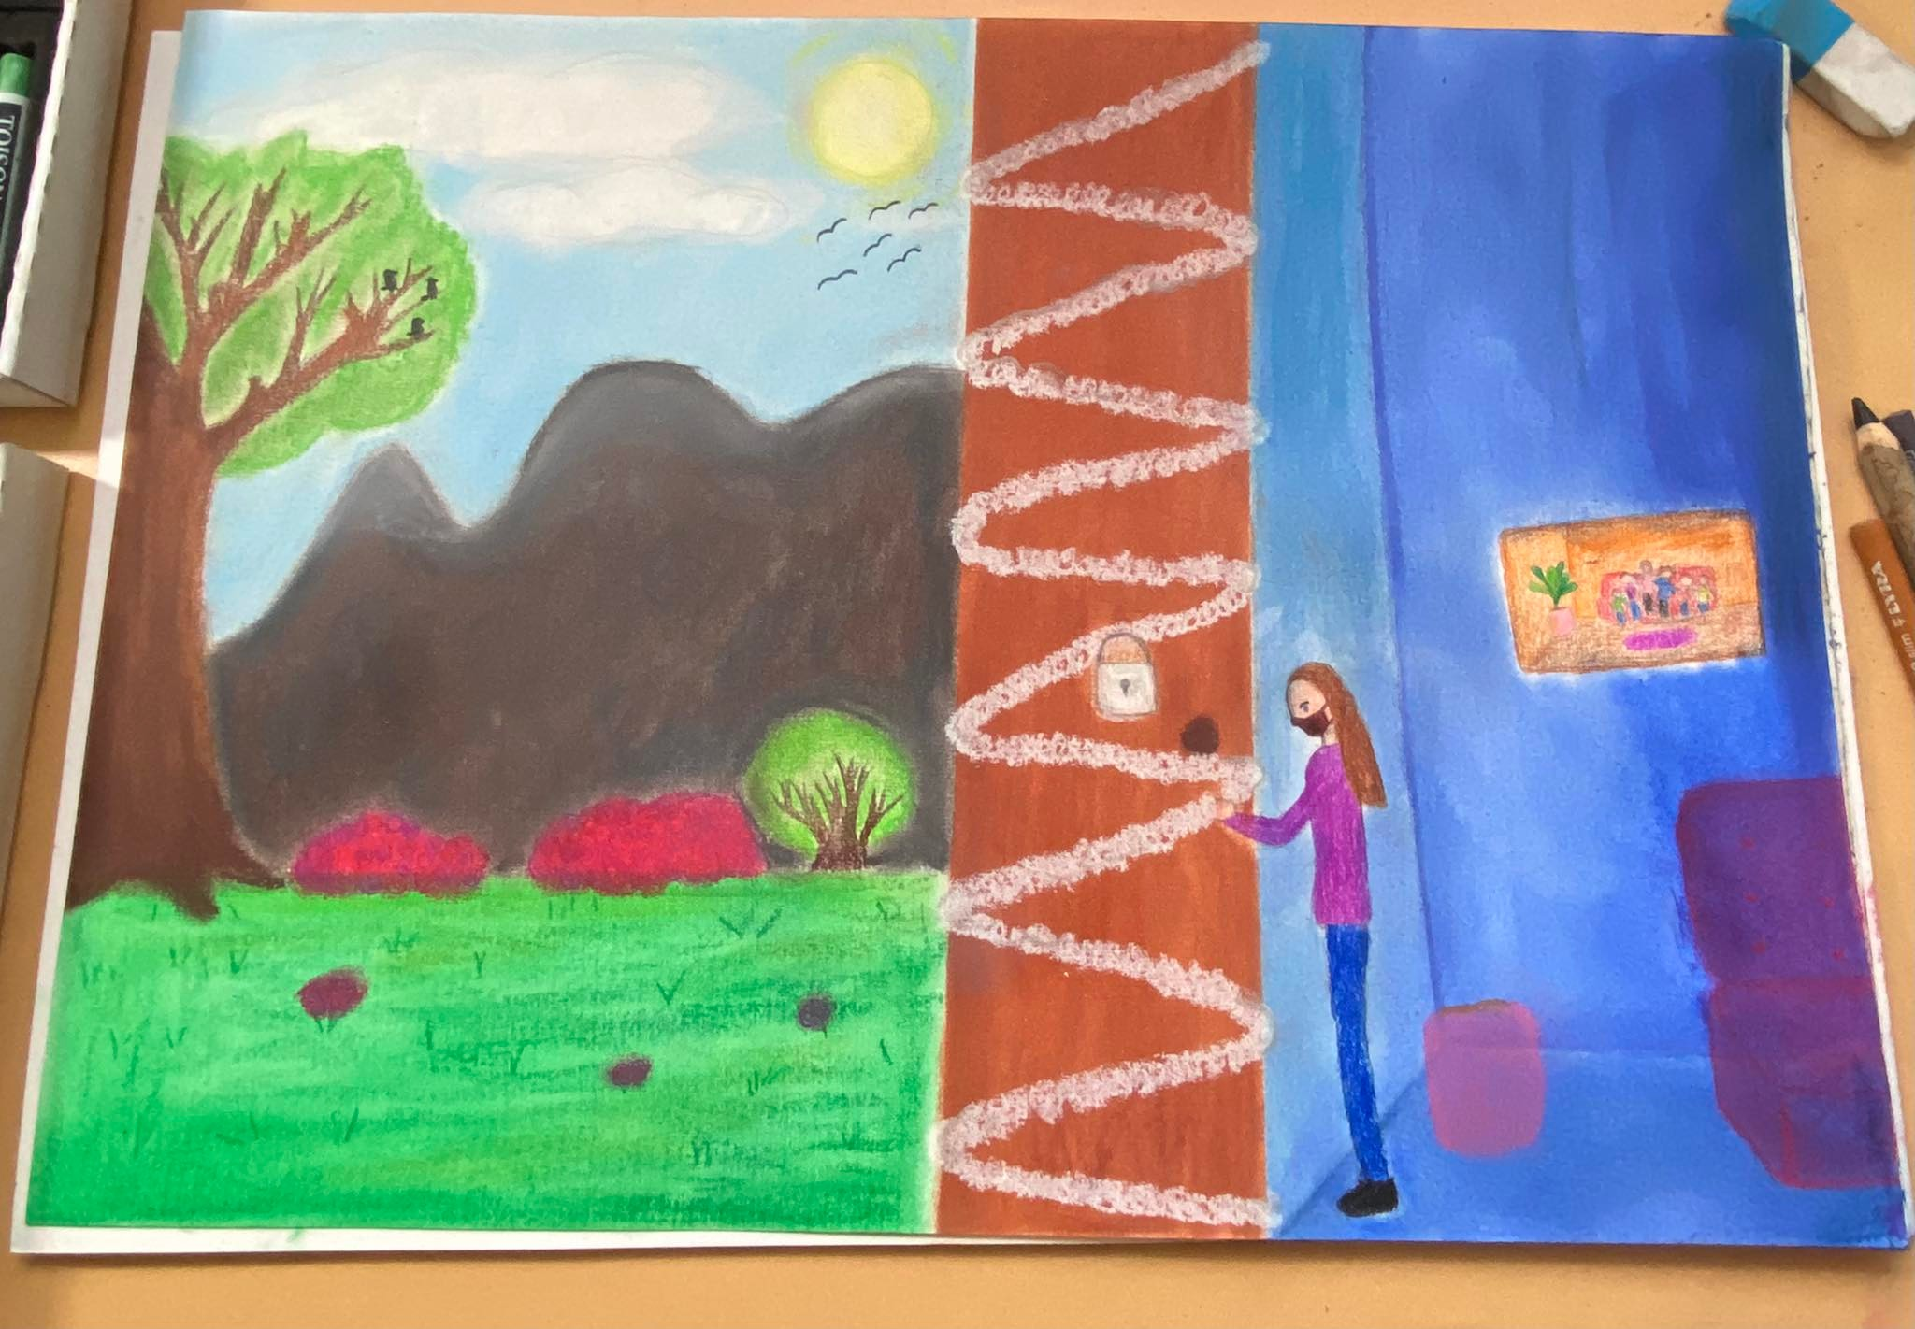
„Darbo mintis tokia, kad prieš atsirandant koronai viskas buvo gerai. Galėjom susitikti su draugais, leisti laiką su šeima (kaip pavaizduota tame mažame paveiksle dešinėj), bet korona viską pakeitė... Atsirado griežti ribojimai, negalėjom aplankyti artimų ar net išeiti ir pasimėgauti gaiviu bei gražiu oru ir aplinka. Buvome uždaryti namuose (dėl to pavaizdavau dideles duris su didžiule spyna, kad negalėtumėm išeiti). Kaip matoma paveiksle (darytą prieš atsirandant koronai) sienos šviesios, auga augaliukas, susirinkusi visa šeima, bet „realybėje“ (šiuo sunkiu laikotarpiu) šeimos nėra, augaliukas nuvytęs, nebeauga, o sienos tapo niūrios ir tamsios nuo tos vienumos ir liūdesio.“
KAMILĖ KURLINKUTĖ, 8 klasė, Klaipėdos Gedminų progimnazija, mokytoja Kristina Pocevičienė.
Dailės olimpiados II etapo kūrybinis darbas

Slide 36
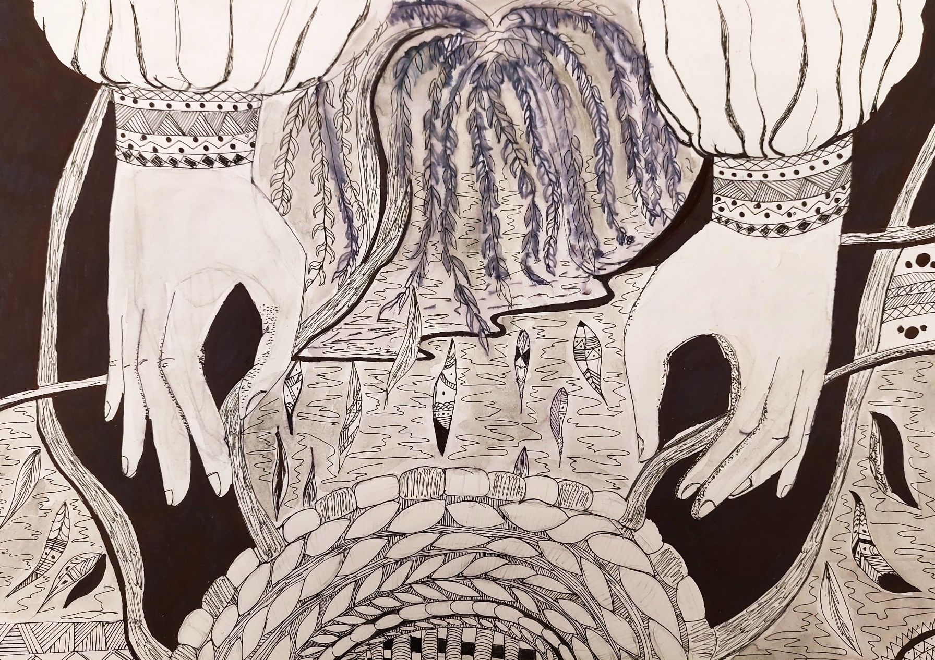
KIARA MATVEJEVA, 8 klasė, Klaipėdos „Gabijos“ progimnazija,
mokytoja Valerija Novikova.
Dailės olimpiados I etapo kūrybinis darbas

Slide 37
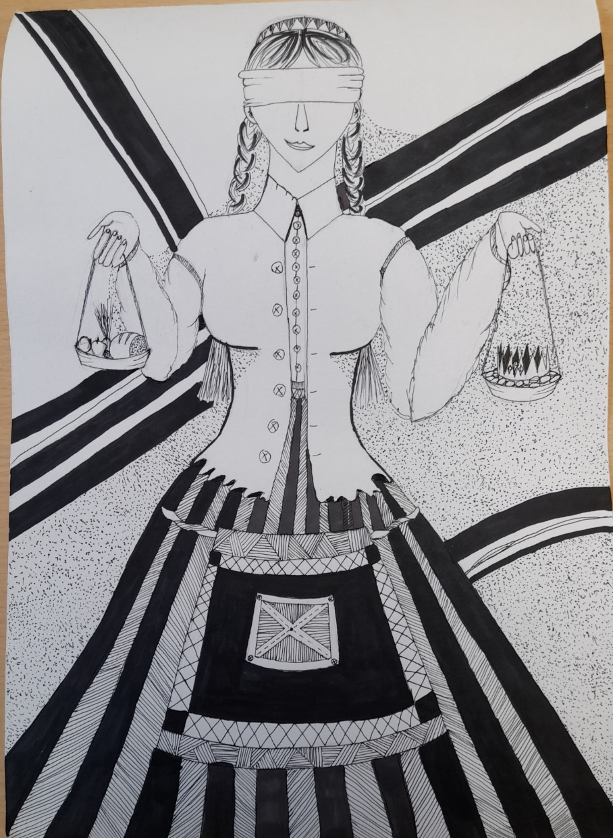
„Pagrindiniai poreikiai tolygūs turtui.“
KIARA MATVEJEVA, 8 klasė,
Klaipėdos „Gabijos“ progimnazija,
mokytoja Valerija Novikova.
Dailės olimpiados II etapo kūrybinis darbas

Slide 38
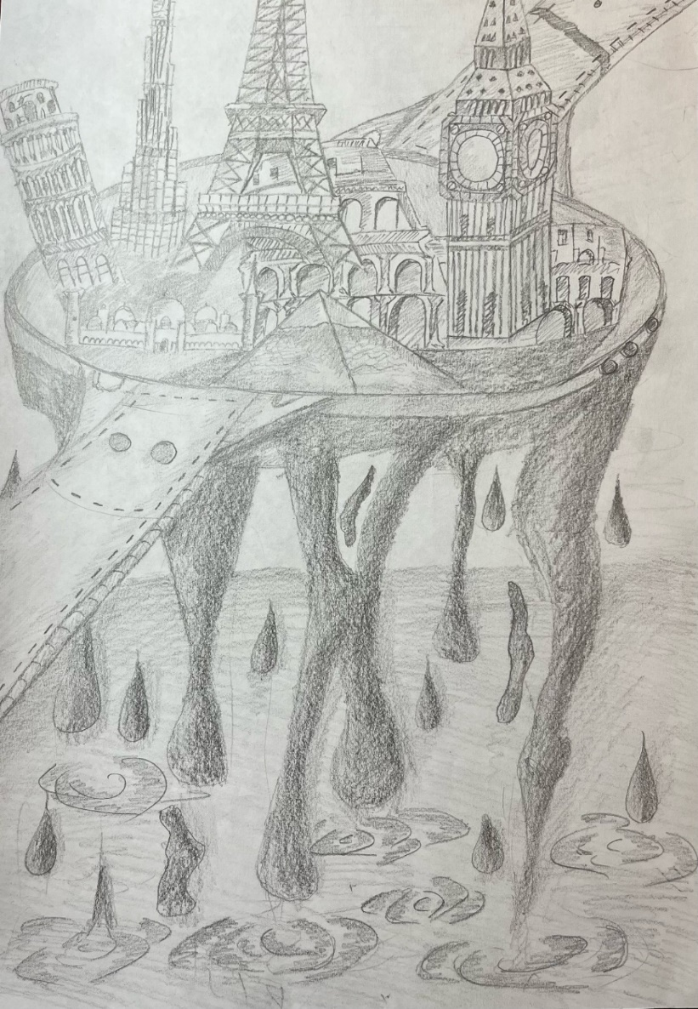
LUKAS ANDRIULEVIČIUS, II gimn. klasė,
Klaipėdos Vytauto Didžiojo gimnazija,
mokytoja Reda Anankaitė.
Dailės olimpiados I etapo kūrybinis darbas

Slide 39
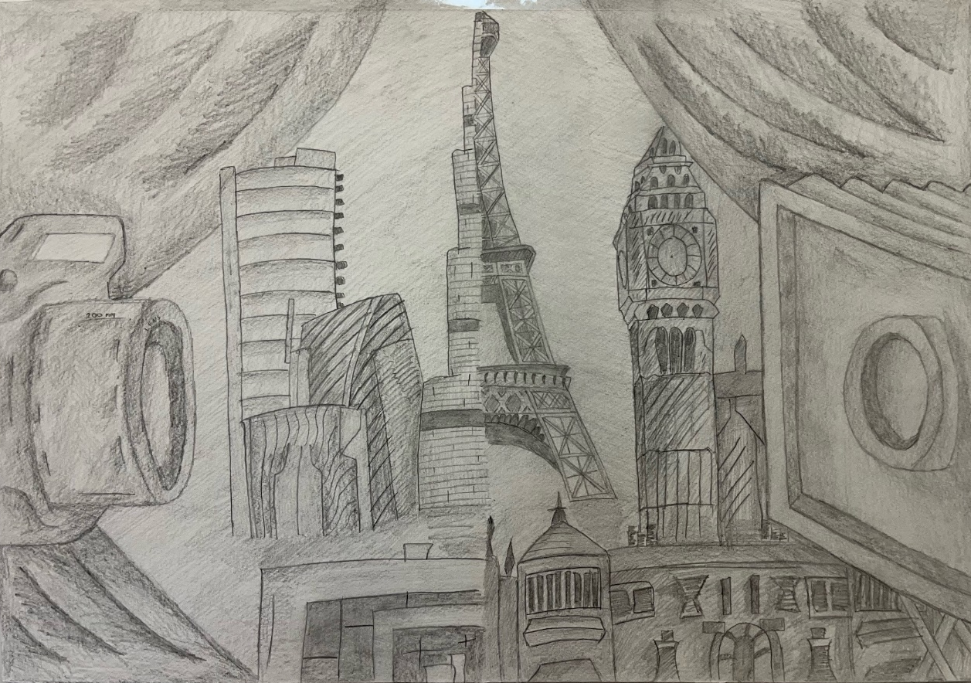
LUKAS ANDRIULEVIČIUS, II gimn. klasė, Klaipėdos Vytauto Didžiojo gimnazija,
mokytoja Reda Anankaitė.
Dailės olimpiados I etapo kūrybinis darbas

Slide 40
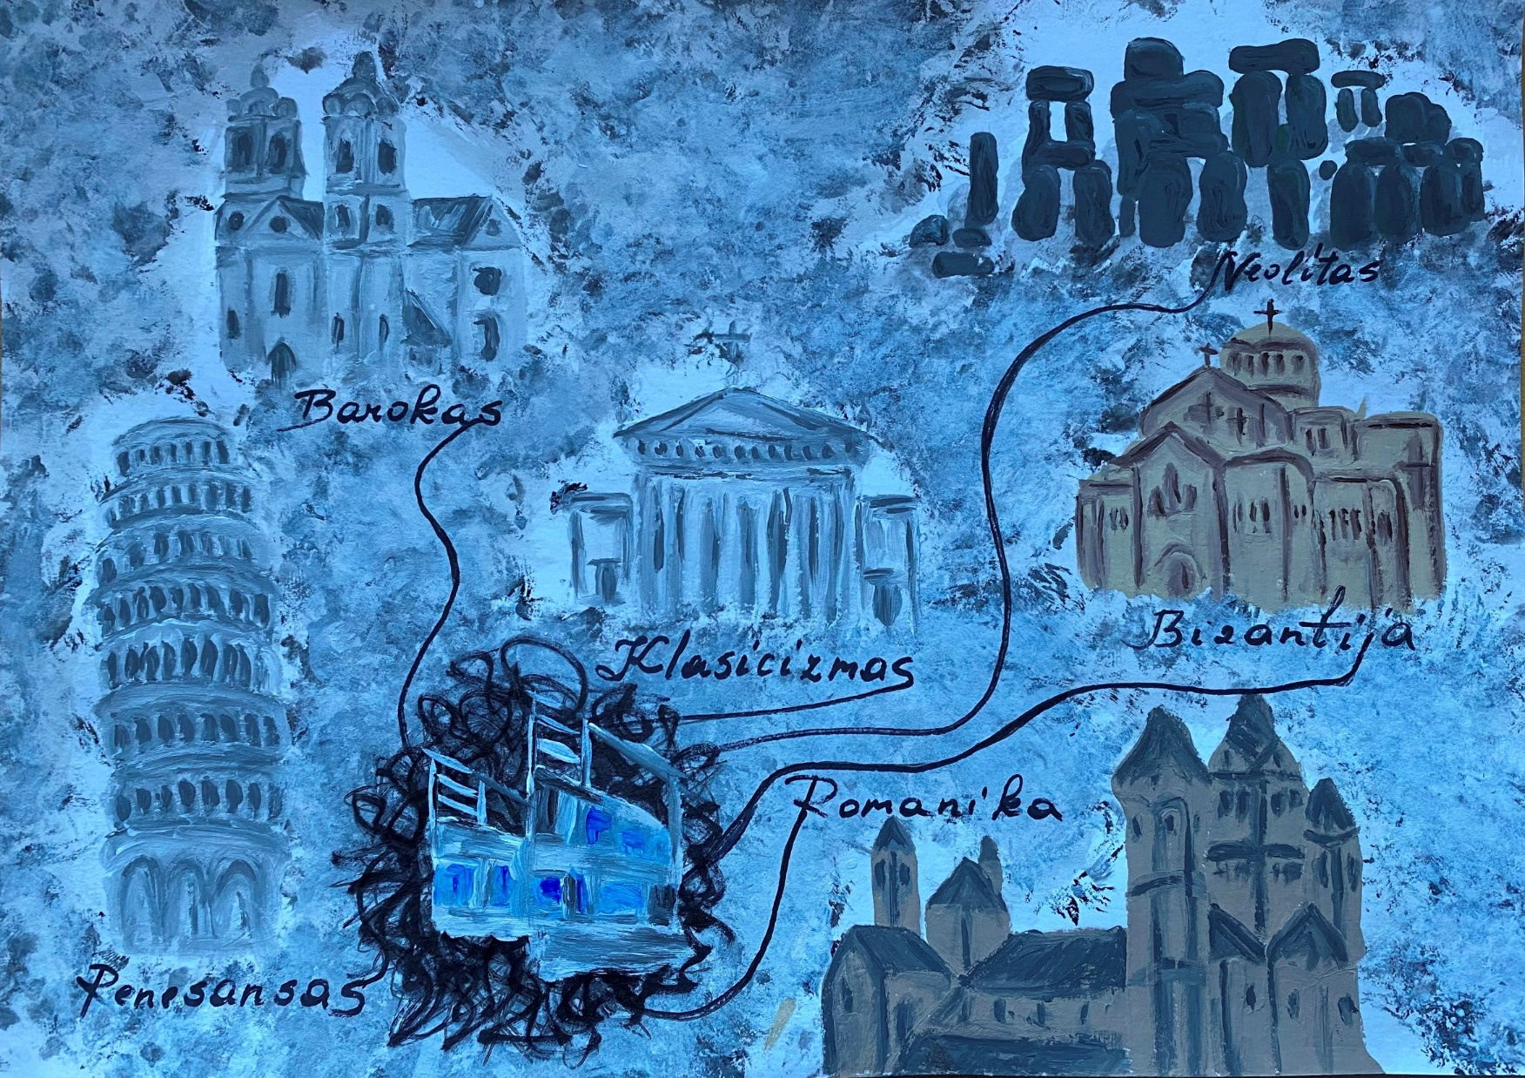
MANTĖ JUŠAITĖ, II gimn. klasė, Klaipėdos Vytauto Didžiojo gimnazija,
mokytoja Reda Anankaitė.
Dailės olimpiados I etapo kūrybinis darbas

Slide 41
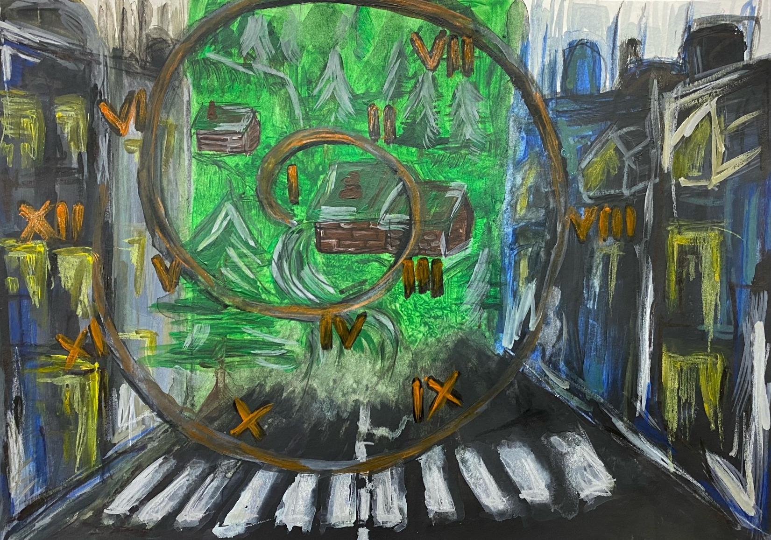
MANTĖ JUŠAITĖ, II gimn. klasė, Klaipėdos Vytauto Didžiojo gimnazija,
mokytoja Reda Anankaitė.
Dailės olimpiados II etapo kūrybinis darbas

Slide 42
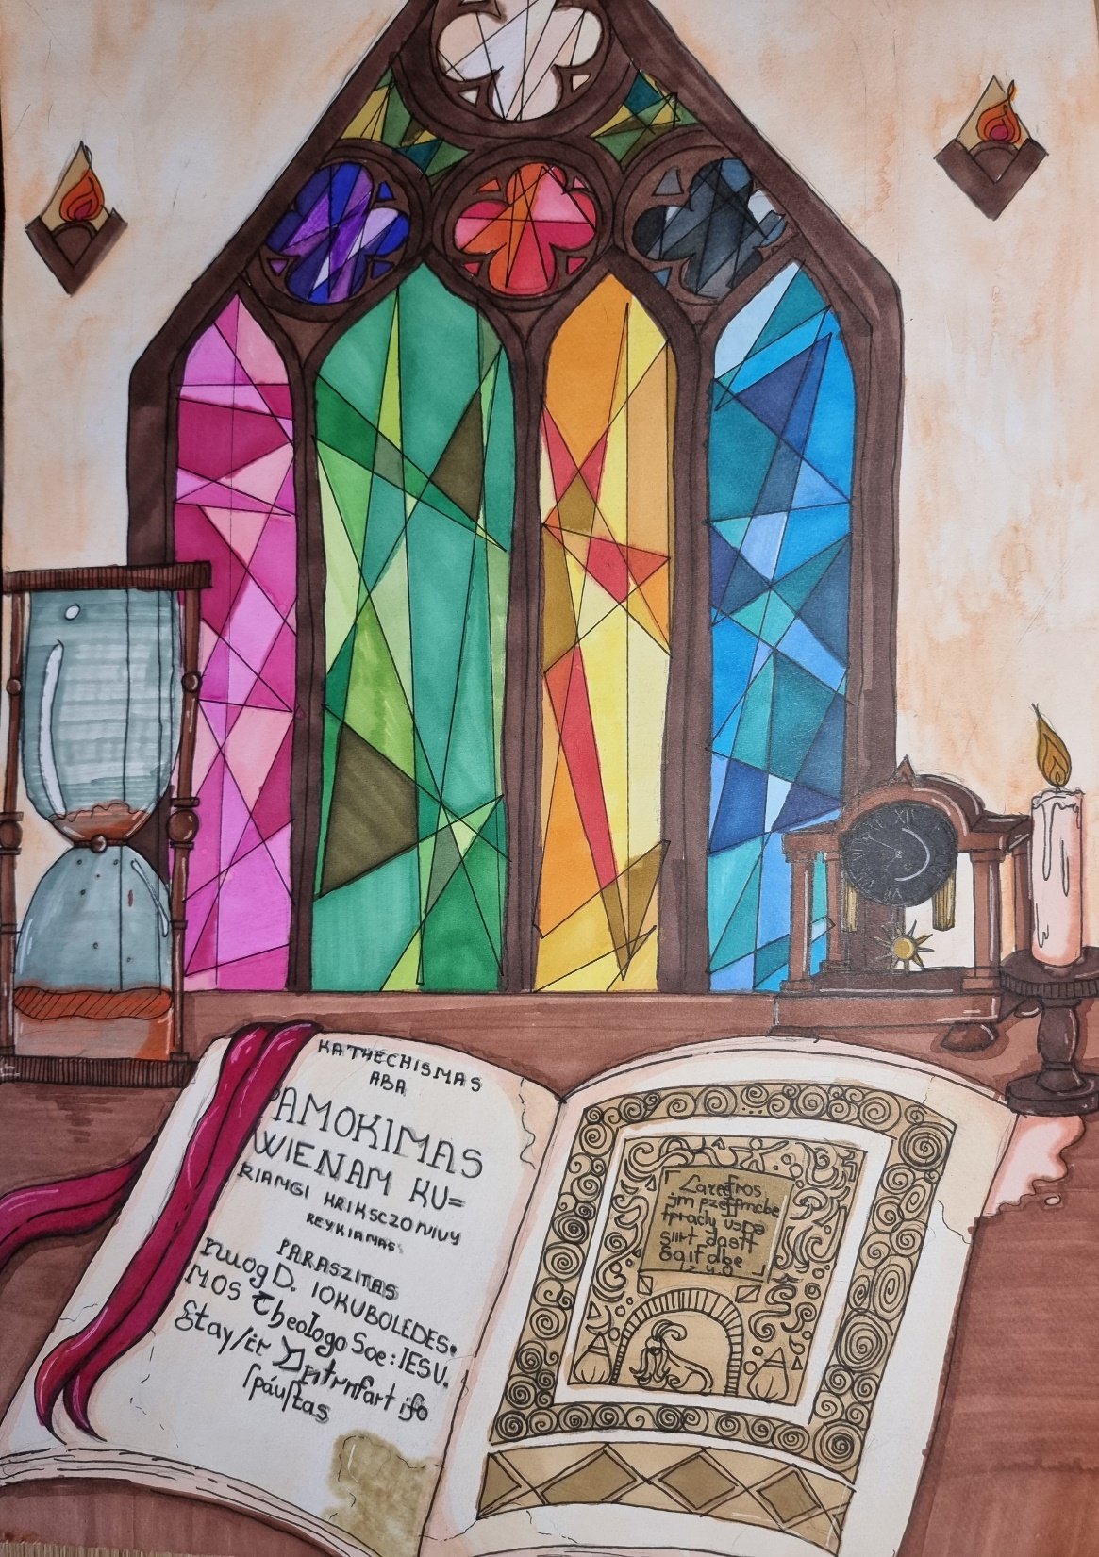
MILANA SULIMA, 8 klasė,
Klaipėdos „Gabijos“ progimnazija,
mokytoja Valerija Novikova.
Dailės olimpiados I etapo kūrybinis darbas

Slide 43
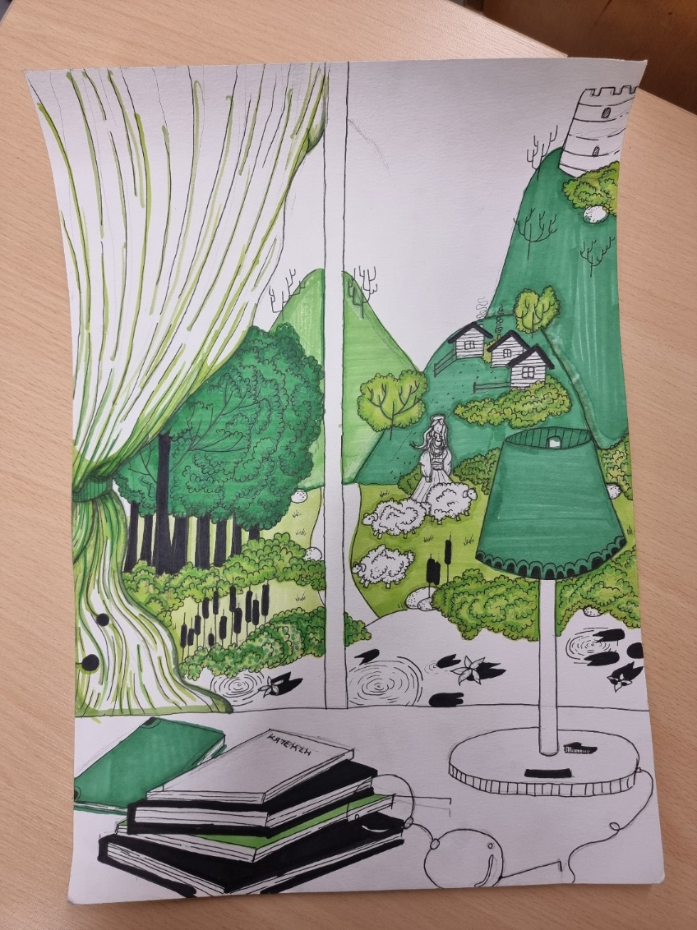
MILANA SULIMA, 8 klasė,
Klaipėdos „Gabijos“ progimnazija,
mokytoja Valerija Novikova.
Dailės olimpiados II etapo kūrybinis darbas

Slide 44
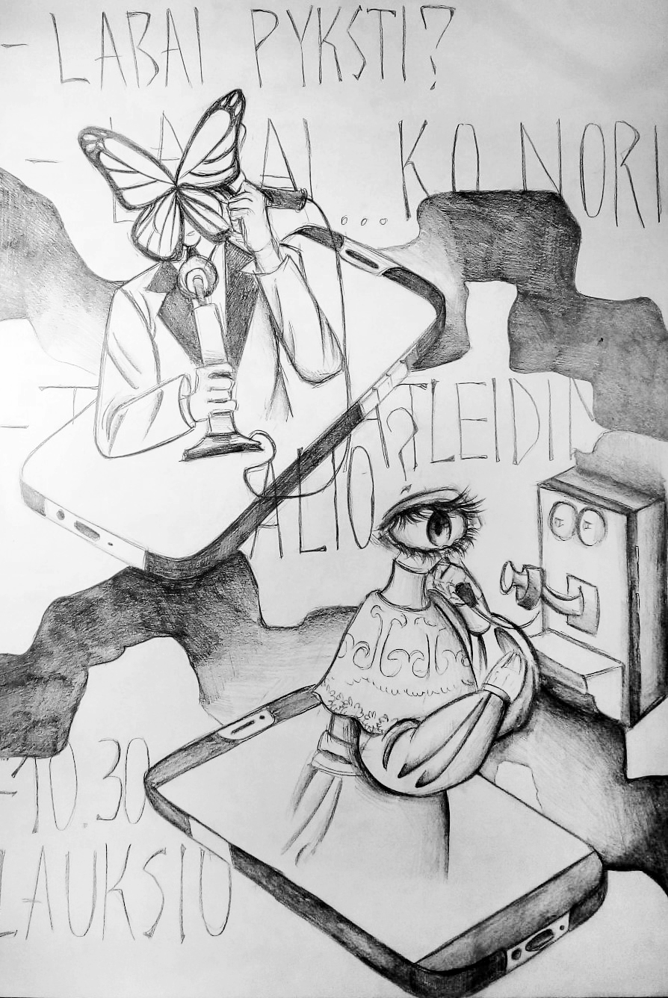
MONIKA ŠAKALYTĖ, II gimn. klasė,
Klaipėdos "Aukuro" gimnazija,
mokytoja Violeta Stumbrienė.
Dailės olimpiados I etapo kūrybinis darbas

Slide 45
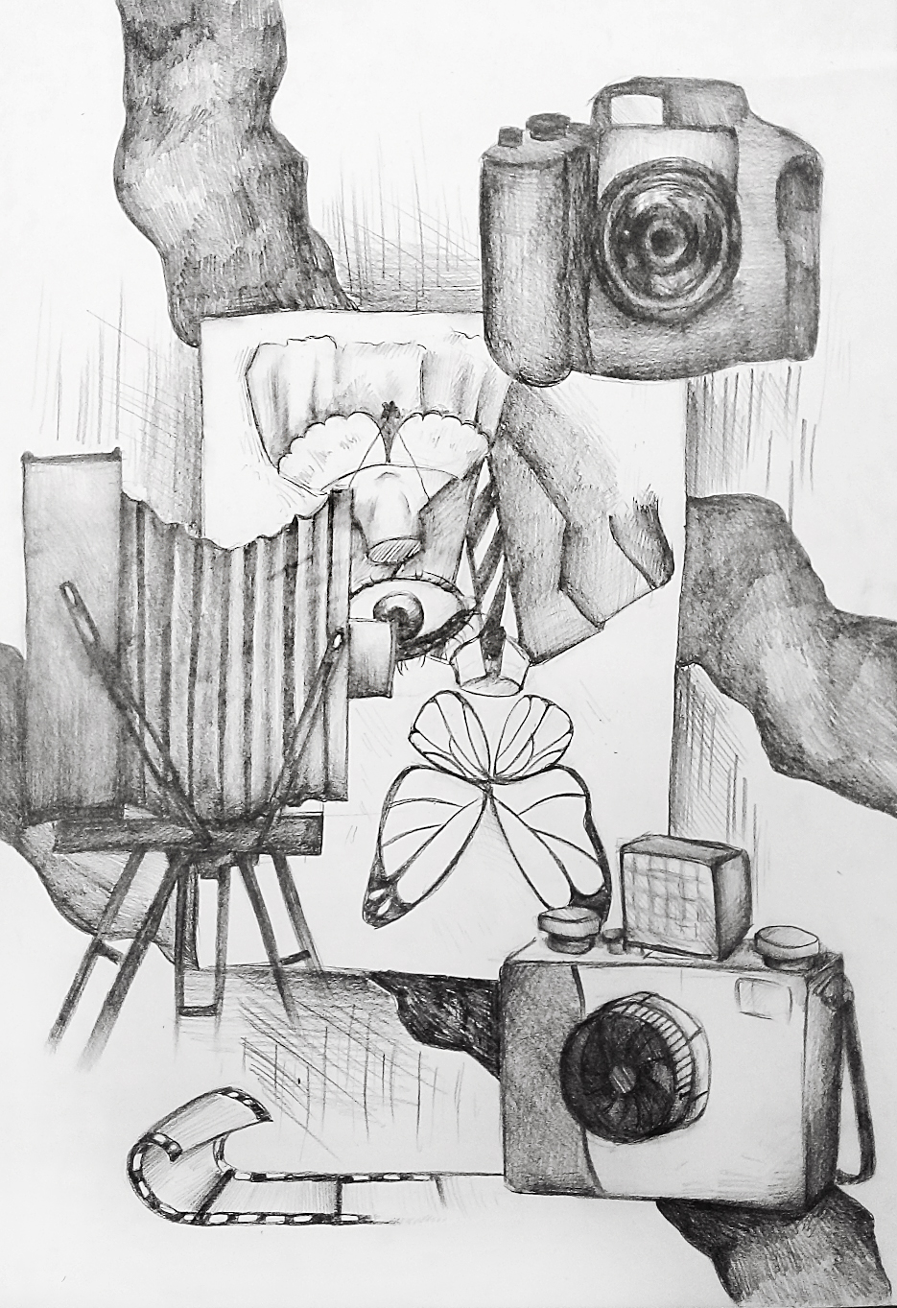
MONIKA ŠAKALYTĖ, II gimn. klasė,
Klaipėdos "Aukuro" gimnazija,
mokytoja Violeta Stumbrienė.
Dailės olimpiados II etapo kūrybinis darbas

Slide 46
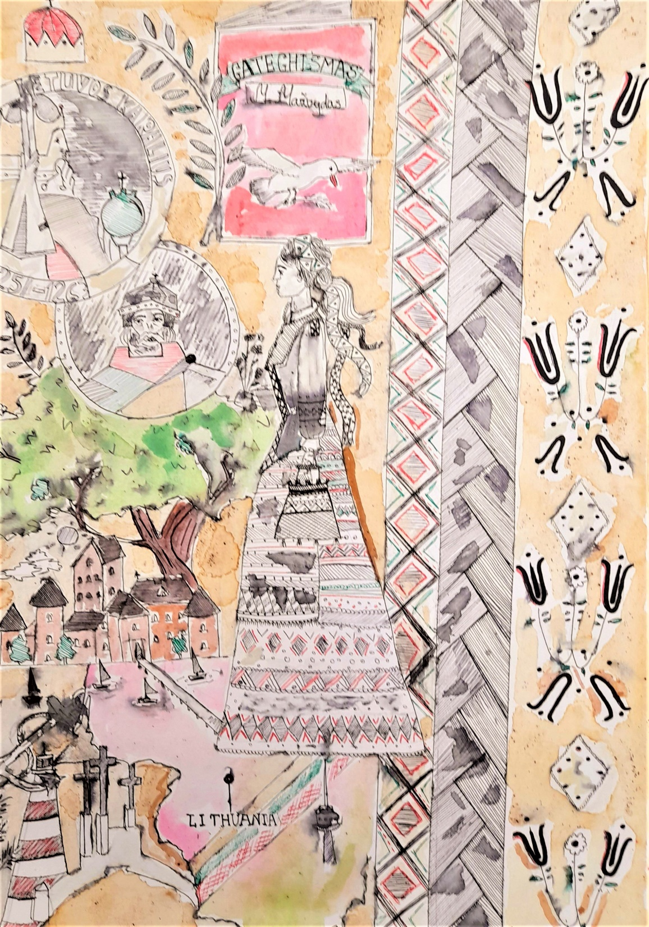
NICOLE ANNA BELOZOROVA,
III gimn. klasė,
Klaipėdos „Žaliakalnio" gimnazija,
mokytoja Tatjana Uporova.
Dailės olimpiados I etapo kūrybinis darbas

Slide 47
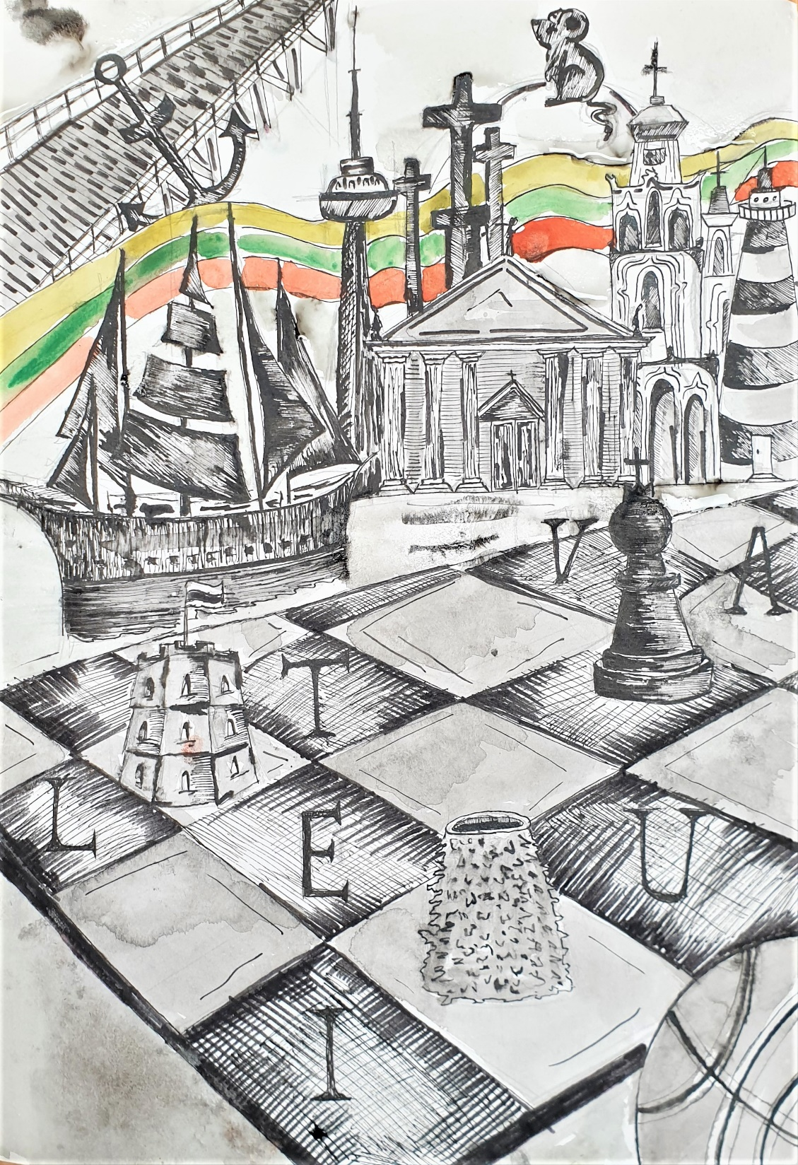
„Gyvendami Lietuvoje kartais nepastebime kiek daug įdomių smulkmenų aplink mus mieste, Klaipėdoje man įdomiausia buvo didelė šachmatų aikštelė senamiestyje, todėl jas išdėliojau pagrindiniame plane, o paskui nupiešiau visas mūsų krašto įžymybes, kurias nuo vaikystės žinome kaip šalies orumą. Man mūsų šalies kultūra yra svarbi ir manau, kad visi turėtų ja didžiuotis, nes pagrindinis mūsų išradimas yra mūsų žvilgsniai i mūsų mylimą šalį. kelionės aplink pasaulį gali pakeisti žmogų, tai ir yra šio piešinio priežastis, parodyti viską, kuo didžiuojamės savo šalyje.“
NICOLE ANNA BELOZOROVA,
III gimn. klasė,
Klaipėdos „Žaliakalnio" gimnazija,
mokytoja Tatjana Uporova.
Dailės olimpiados II etapo kūrybinis darbas

Slide 48
Darbo pavadinimas: „Ar tai aš?“
„Dirbtinio intelekto temą pasirinkau, nes manau, kad tokia tema visai atitinka dabartines pasaulio aktualijas – žmonės vis daugiau kuria robotų, mašinų ir kas žino, gal jos pačios pradės mąstyti? Kuriant darbą man buvo svarbu perteikti tą faktą, kad šio darbo pasaulyje žmonės kaip ir nyksta ir juos pakeisti pradeda dirbtinis intelektas. Idėjas darbui iš tikrųjų gavau iš kelių kompiuterinių žaidimų. Juose buvo labai gerai pasakyta mintis, kad jeigu mes neprižiūrėsime savo kūrinių, jie gali sugesti ir pradėti veikti prieš kūrėjus. Darbo tema aprėpia ne per daug nutolusią mūsų ateitį. Tokia ateitį, kurioje robotai pradeda patys mąstyti ir, kaip darbe vaizduojama, pradeda vogti mūsų charakterius.“
RUGILĖ GRABYTĖ, 8 klasė,
Klaipėdos Vydūno gimnazija,
mokytoja Tatjana Semionova.
Dailės olimpiados I etapo kūrybinis darbas

Slide 49
„Darbe norėjau pavaizduoti kaip dirbtinis intelektas keičia mūsų gyvenimus - žmonės pamiršta kaip patiems mąstyti, tampa priklausomi. Tuo pačiu darbe bandžiau atskleisti tokią temą, kad robotai pradeda vogti mūsų tapatybes. Tokio darbo idėja kilo prisiminus vieną „Kempiniuko Plačiakelnio“ seriją, kurioje jo galvoje dėjosi chaosas. Kažkodėl man tai asocijavosi su mano darbo pasirinkta tema. Darbe panaudojau guašą, spalvotą popierių, tušinukus.“
RUGILĖ GRABYTĖ, 8 klasė,
Klaipėdos Vydūno gimnazija,
mokytoja Tatjana Semionova.
Dailės olimpiados II etapo kūrybinis darbas

Slide 50
RUGILĖ KNIEŽAITĖ, I gimn. klasė,
Klaipėdos „Ąžuolyno“ gimnazija,
mokytoja Vilija Morkūnaitė.
Dailės olimpiados I etapo kūrybinis darbas

Slide 51
„Savo darbe aš norėjau pavaizduoti mano nuomone pasauliui, tokiam koks jis yra dabar, didžiausią įtaką padariusius atradimus. Pirmasis, ir turbūt svarbiausias, atradimas tiek mano piešiny, tiek tikrovėje yra ugnis. Nuo seniausių amžių ugnis sekė žmones visuose evoliucijos etapuose, nuo jos viskas ir prasidėjo. Piešinyje ugnį pasistengiau perteikti mitologijos pagalba - sakoma, jog ugnis pas žmones atkeliavo Prometėjo dėka, jam nunešus šiek tiek jos nuo saulės ratų.
Kai pagalvojame apie ugnį mitologijoje, dažnai į galvą kyla mintys ir apie drakonus, tačiau aš pasirinkau piešti dinozaurą, kuris mano nuomone puikiai atspindi visus atradimus mokslo ir gamtos srityje. Tačiau vien tik mitologija aš neapsistojau, tai pat vaizdavau ir daug spalvotų akmenukų, kurie perteikia brangakmenius, naudingąsias iškasenas. Dėl šių akmenų atradimo mūsų pasaulis galėjo vystytis toliau, o dar juos apdirbus panaudojant ugnį, galėjo tapti tokiu koks yra dabar.“
RUGILĖ KNIEŽAITĖ, I gimn. klasė,
Klaipėdos „Ąžuolyno“ gimnazija,
mokytoja Vilija Morkūnaitė.
Dailės olimpiados II etapo kūrybinis darbas

Slide 52
„Kuriant šį darbą norėjau parodyti, kaip pasikeitė informacijos perdavimo būdai. Kaip atsiranda naujos technologijos, kurios keičia senesnes ir mes galime bendrauti, dalintis informacija su viso pasaulio žmonėmis, kur jie bebūtų. Kaip keičiasi laikai. Su laikais keičiasi ir žmonės, bei jų poreikiai.“
SIMONA KETLERIŪTĖ, 8 klasė, Klaipėdos Vydūno gimnazija,
mokytoja Tatjana Semionova.
Dailės olimpiados I etapo kūrybinis darbas

Slide 53
„Praeitis ateityje.
Savo darbe piešiau lėktuvą. O po juo skrenda jo šešėlis. Tas šešėlis yra pats pirmas sukonstruotas lėktuvo modelis. Tai simbolizuoja, kaip net ir dabar pats greičiausias lėktuvas, kuris skrenda raižydamas padanges, atsirado iš pačio pirmo bandymo. Iš pačio lėčiausio, blogiausiai veikiančio lėktuvo.“
SIMONA KETLERIŪTĖ, 8 klasė, Klaipėdos Vydūno gimnazija,
mokytoja Tatjana Semionova.
Dailės olimpiados II etapo kūrybinis darbas

Slide 54
SOFIJA VITINOVIČ, 8 klasė
Klaipėdos licėjus,
mokytoja Toma Šlimaitė-Bubelienė.
Dailės olimpiados I etapo kūrybinis darbas

Slide 55
SOFIJA VITINOVIČ, 8 klasė
Klaipėdos licėjus,
mokytoja Toma Šlimaitė-Bubelienė.
Dailės olimpiados II etapo kūrybinis darbas

Slide 56
UGNĖ JUCIŪTĖ, II gimn. klasė, Klaipėdos „Ąžuolyno“ gimnazija,
mokytoja Vilija Morkūnaitė.
Dailės olimpiados I etapo kūrybinis darbas

Slide 57
„Savo darbu norėjau parodyti kiek iš tiesų galime kiekvienas pamatyti. Atradimai yra pasiekiami mums visiems ir mes lyg žaidžiame šachmatais ir atsargiai galvojame apie sekantį ėjimą ir kas eis po jo. Ir atrodo viską mes ant šachmatų lentos atradome, todėl žengiame į kitą pasaulį, naršome kosmosą. Laikas atrodo skaičiuoja mūsų trumpas minutes, bet mes vis randame būdų jas prailginti.“
UGNĖ JUCIŪTĖ, II gimn. klasė, Klaipėdos „Ąžuolyno“ gimnazija,
mokytoja Vilija Morkūnaitė.
Dailės olimpiados II etapo kūrybinis darbas

Slide 58
UGNĖ RUSTEIKAITĖ, 8 klasė, Klaipėdos „Vyturio“ progimnazija,
mokytoja Rasa Paliakaitė.
Dailės olimpiados I etapo kūrybinis darbas

Slide 59
„Šiame piešinyje vaizdavau atgyjančius atradimus, kaip juos pakeičia ir kaip tie atradimai/išradimai kurie kažkada buvo patys naujausi tampa pačiais seniausiais.“
UGNĖ RUSTEIKAITĖ, 8 klasė,
Klaipėdos „Vyturio“ progimnazija,
mokytoja Rasa Paliakaitė.
Dailės olimpiados II etapo kūrybinis darbas

Slide 60
„Savo kūrinyje norėjau pavaizduoti archeologės Marijos Gimbutienės atradimus. Kūriniui idėjų sėmiausi iš Marijos Gimbutienės šimtmečio proga sukurtos parodos „Deivės ir kariai“. Piešinio centre yra archeologės atrasta moters skulptūra, o aplink ją kariai.“
URTĖ MATUTYTĖ,
IV gimn. klasė,
Klaipėdos Vydūno gimnazija,
mokytoja Saulė Želnytė.
Dailės olimpiados I etapo kūrybinis darbas

Slide 61
„Paskaičius apie Marija Gimbutiene, mane labai įkvėpė, jos noras domėtis pagoniu tikėjimu. Ji labai siekdavo savo tiesos ir turėjo teorija, kad akmens amžiuje vadovavo moterys, todėl tokiame pasaulyje žmonės nekariavo ir gyveno harmonijoje (tai teigė pagal rastas moters siluetą turinčias statulėles), bet už šią teoriją gavo daug pašaipų iš kitų archeologų. Marija Gimbutienė vieniems buvo pagonių tyrinėtoja, Lietuvos patriotė, o kitiems feministė, nors Gimbutienė nebuvo jokiuose feministinėse grupuotėse ji vis tiek labai paveikė 8-ojo dešimtmečio Amerikoje vykusius feministinius judėjimus.
Savo piešinyje pavaizdavau Gimbutienę, o ant jos užslėptą tautinę juostą ir pagonių ženklus. Aplinkui Mariją yra jos atrastos statulėlės, kurios dabar yra parodoje Gimbutienės 100 metų proga.“
URTĖ MATUTYTĖ,
IV gimn. klasė,
Klaipėdos Vydūno gimnazija,
mokytoja Saulė Želnytė.
Dailės olimpiados II etapo kūrybinis darbas

Slide 62
VALERIJA POTAPOVA, III gimn. klasė,
Klaipėdos „Žaliakalnio" gimnazija,
mokytoja Tatjana Uporova.
Dailės olimpiados I etapo kūrybinis darbas

Slide 63
„Mano darbas vadinasi „Laikas“ Savo darbu norėjau parodyti, kad visi atradimai ir išradimai karts nuo karto keičiasi ir tampa geresni. Darbe taip pat pavaizduotas vilką, rodantį Lietuvos simboliką ir naujos pradžią. Kiekvienas iš mūsų sugeba patobulinti senus atradimus ir pakeisti žmogaus gyvenimą.“
VALERIJA POTAPOVA, III gimn. klasė,
Klaipėdos „Žaliakalnio" gimnazija,
mokytoja Tatjana Uporova.
Dailės olimpiados II etapo kūrybinis darbas

Slide 64
VANESA VĖLAČIŪTĖ, 8 klasė, Klaipėdos „Vyturio“ progimnazija,
mokytoja Rasa Paliakaitė.
Dailės olimpiados I etapo kūrybinis darbas

Slide 65
„Šiame piešinyje vaizdavau laikmečių seniausius išradimus ir atradimus, kurie pakeitė mūsų gyvenimą. Juos pavaizdavau oro balione nes tai irgi vienas iš išradimų, kurie buvo išrasti.“
VANESA VĖLAČIŪTĖ, 8 klasė,
Klaipėdos „Vyturio“ progimnazija,
mokytoja Rasa Paliakaitė.
Dailės olimpiados II etapo kūrybinis darbas

Slide 66
VILTĖ KIAURAKYTĖ, 8 klasė
Klaipėdos karalienės Luizės jaunimo centras dailės studija „Varsa“,
mokytoja Loreta Laurinavičienė.
Dailės olimpiados I etapo kūrybinis darbas

Slide 67
„Kadangi man labai svarbus senovės baltų kultūros išlikimas dabartyje ir jos išsaugojimas ateityje, savo piešinyje norėjau pavaizduoti Gyvybės medį, kuris simbolizuoja nuolatinę pasaulio kaitą. Jo trys dalys - šaknys, kamienas, viršūnė - sujungia į vieną visumą paslaptingą požeminį pasaulį - praeitį, žemę - dabartį ir dangų - ateitį. Gyvybės medžio svarbą bandžiau sustiprinti žalčių, kurie simbolizuoja gyvybę, sveikatą, globą, ir senovės mitologiniais simboliais. M. Gimbutienė teigė, kad dabartinėje kultūroje yra išlikę daug senųjų simbolių, bet juos reikia išmokti suprasti.“
VILTĖ KIAURAKYTĖ, 8 klasė
Klaipėdos karalienės Luizės jaunimo centras dailės studija „Varsa“,
mokytoja Loreta Laurinavičienė.
Dailės olimpiados II etapo kūrybinis darbas

Slide 68
VILTĖ VAKARĖ JUREVIČIŪTĖ, I gimn. klasė, Klaipėdos „Ąžuolyno“ gimnazija,
mokytoja Vilija Morkūnaitė.
Dailės olimpiados I etapo kūrybinis darbas

Slide 69
„Savo piešinyje tema ,,Laikmečio atradimai" aš norėjau parodyti, kad naujovės, atradimai lydi mus visada ir lydėjo nuo neatmenamų laikų. Viskas ką mes dabar turime ar turėjome nuo kažko prasidėjo. Nuo Pasaulio pradžios ir sukurtos Ievos iki pirmojo roboto, nuo pirmosios elektros lemputės iki atominės bombos. Gyvenimas - tai atradimai.“
VILTĖ VAKARĖ JUREVIČIŪTĖ, I gimn. klasė, Klaipėdos „Ąžuolyno“ gimnazija,
mokytoja Vilija Morkūnaitė.
Dailės olimpiados II etapo kūrybinis darbas

Slide 70
„Gamta – tai mūsų įkvėpimo ir ramybės šaltinis.“
ELEONORA BARABACH, 8 klasė,
Klaipėdos „Pajūrio“ progimnazija,
mokytoja Valerija Novikova.
Dailės olimpiados I etapo kūrybinis darbas

Slide 71
ELEONORA BARABACH, 8 klasė,
Klaipėdos „Pajūrio“ progimnazija,
mokytoja Valerija Novikova.
Dailės olimpiados I etapo kūrybinis darbas

Slide 72
Parodą parengė Ausma Paulauskienė

